Slide 1
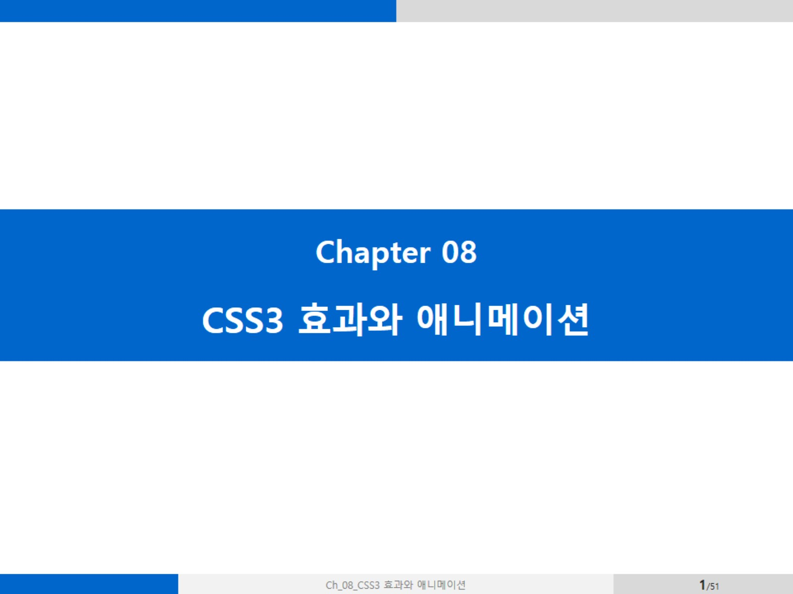

Slide 2
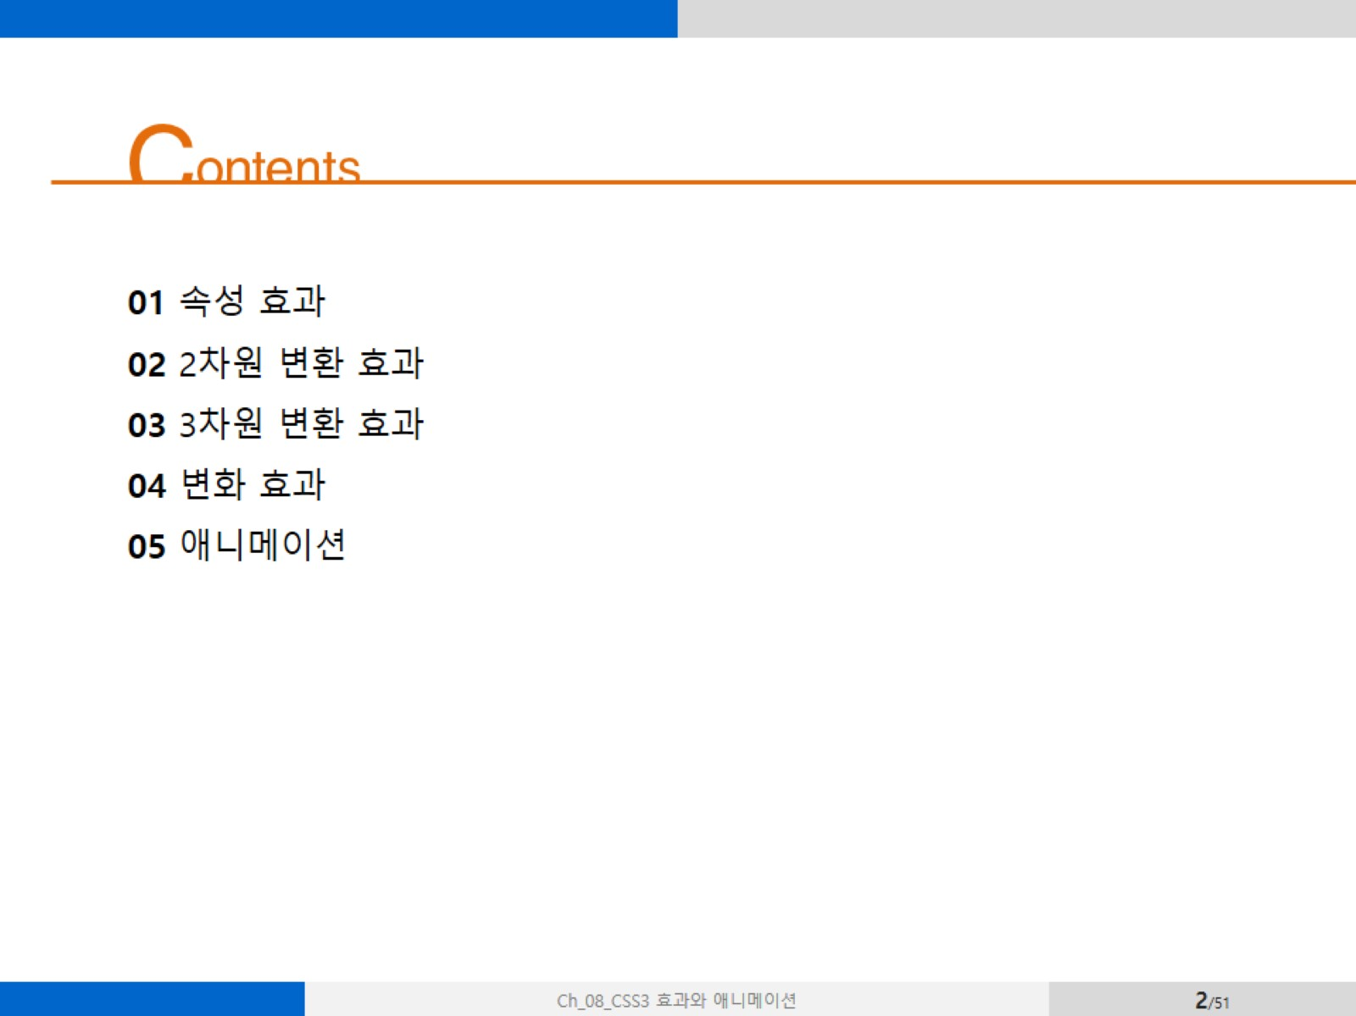

Slide 3
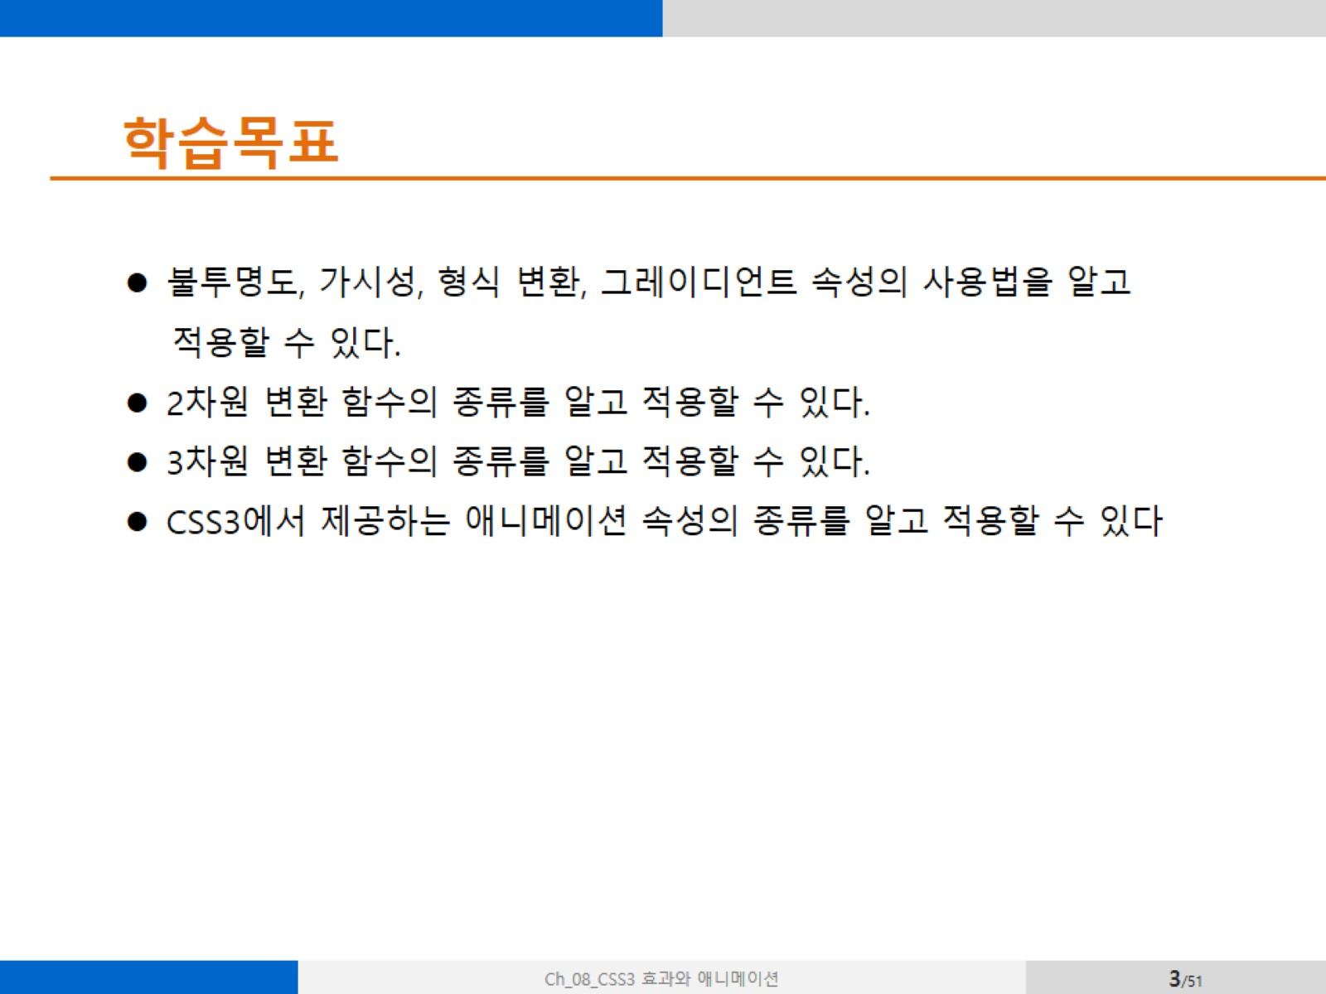

Slide 4
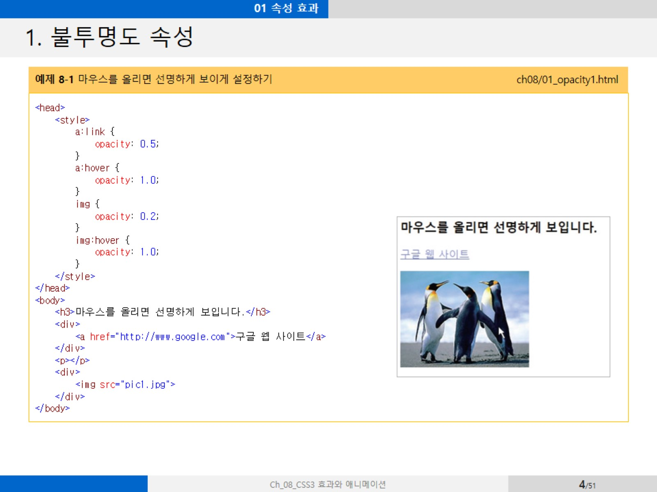
1. 불투명도 속성

Slide 5
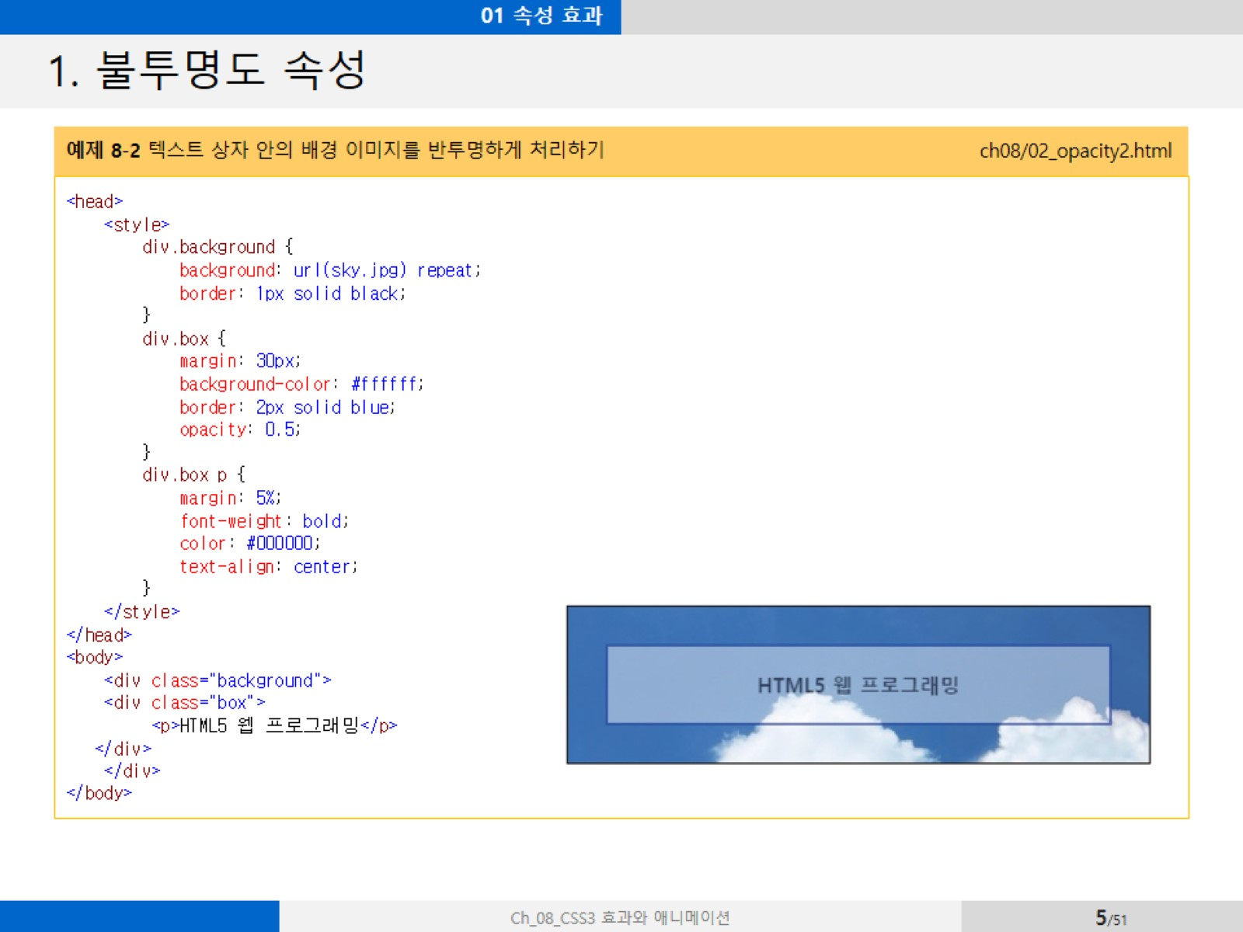
1. 불투명도 속성

Slide 6
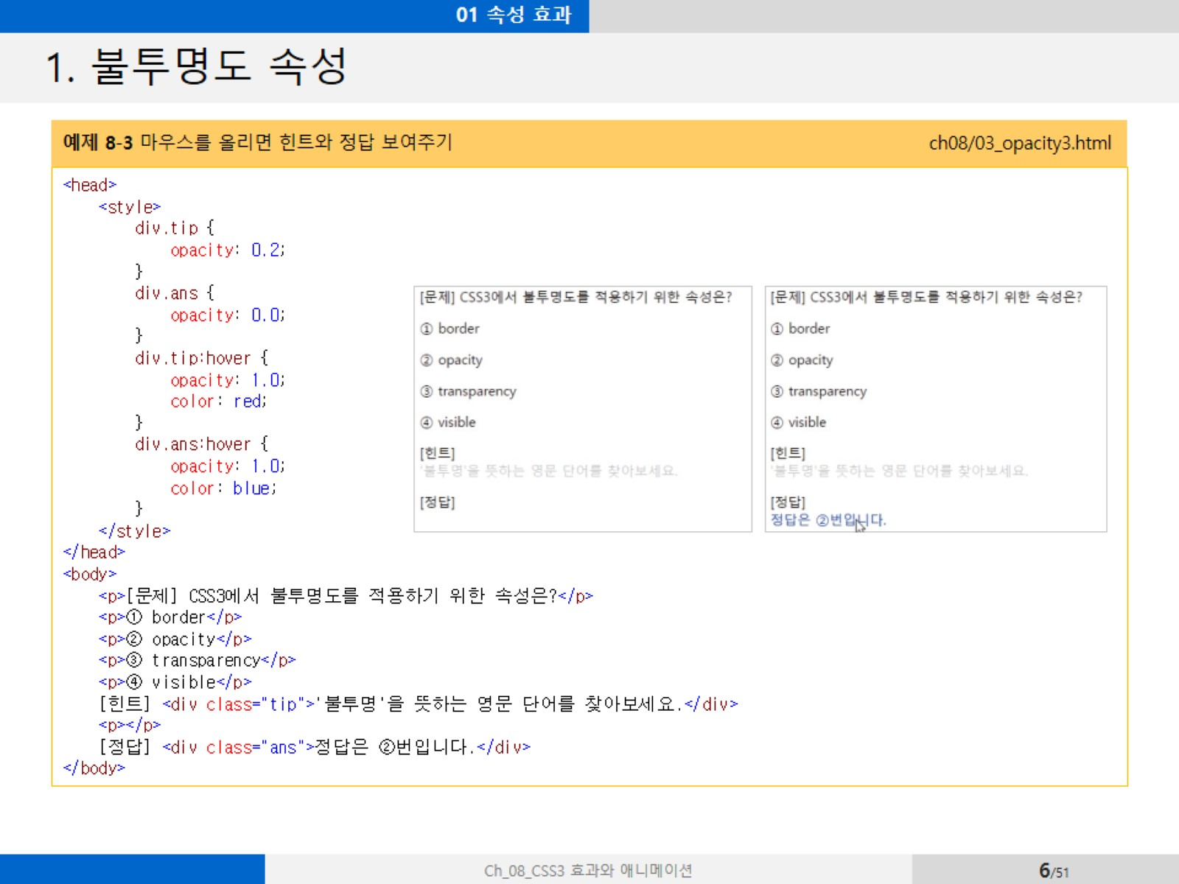
1. 불투명도 속성

Slide 7
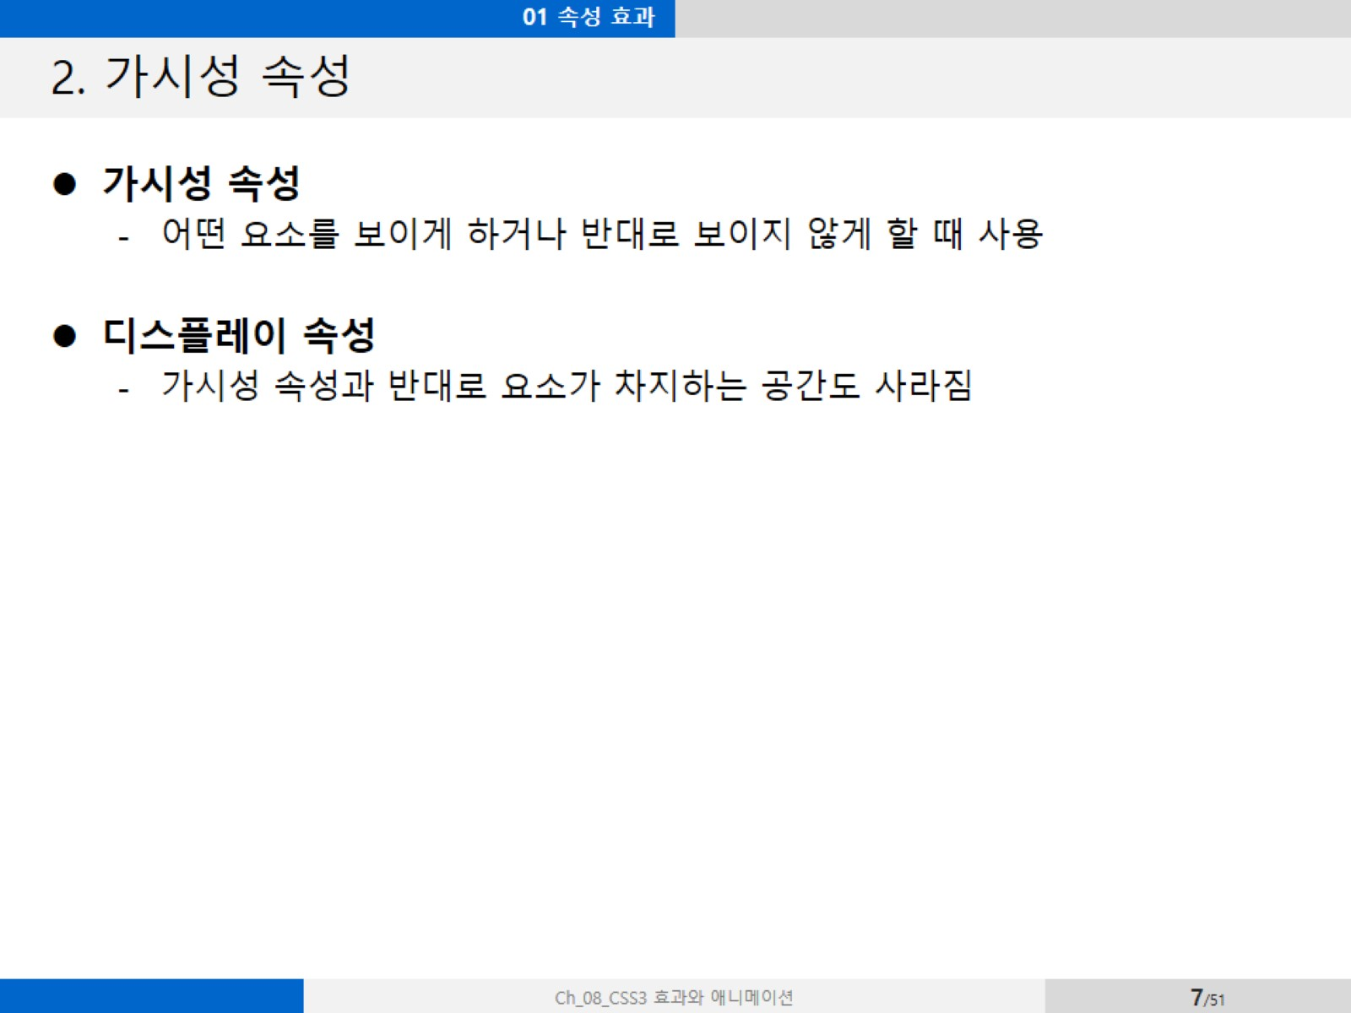
2. 가시성 속성

Slide 8
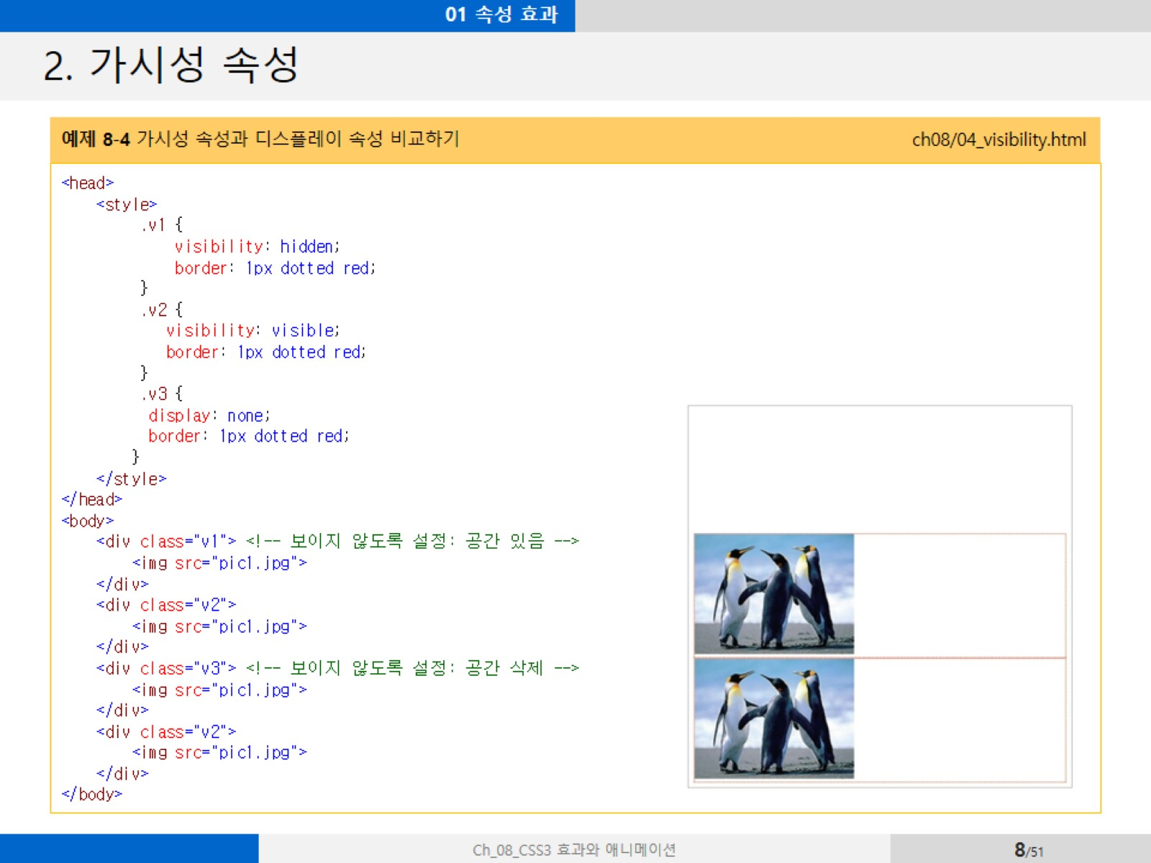
2. 가시성 속성

Slide 9
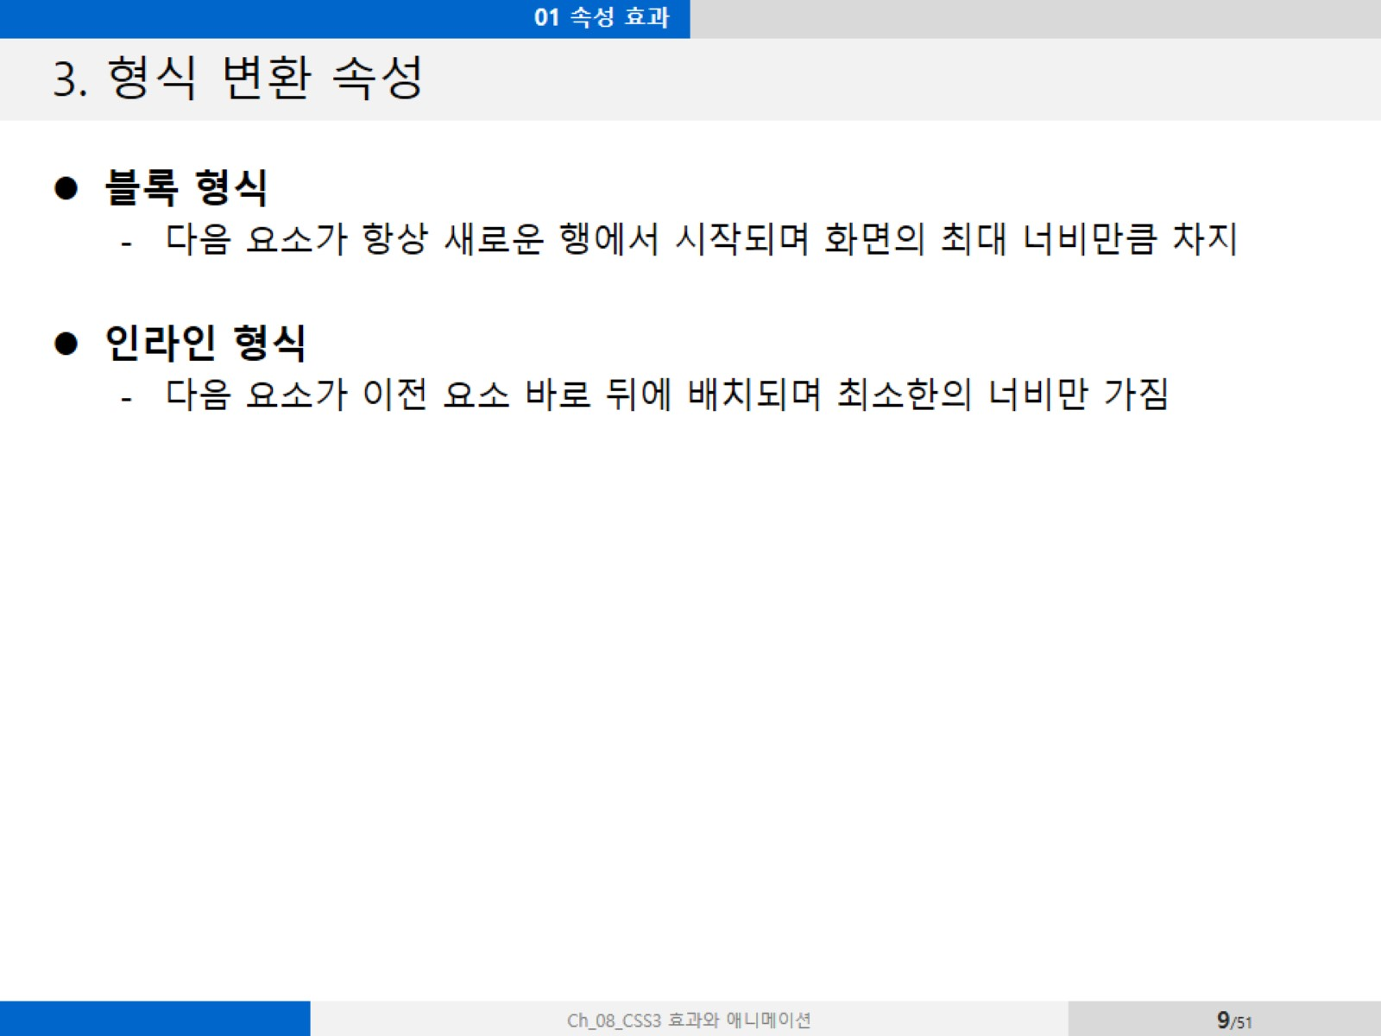
3. 형식 변환 속성

Slide 10
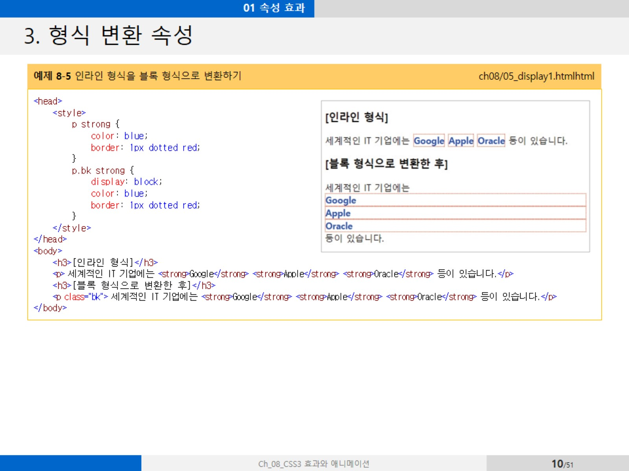
3. 형식 변환 속성

Slide 11
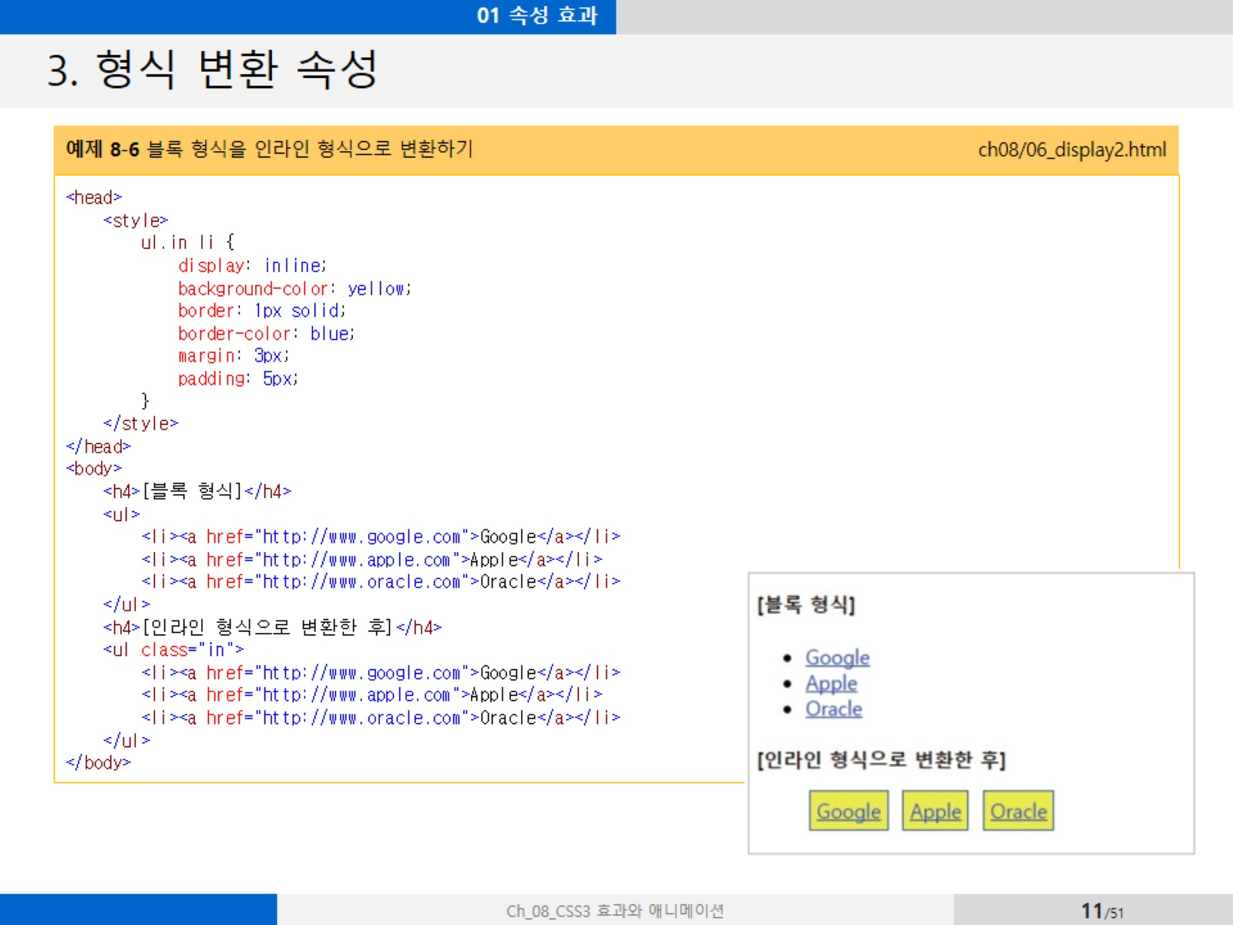
3. 형식 변환 속성

Slide 12
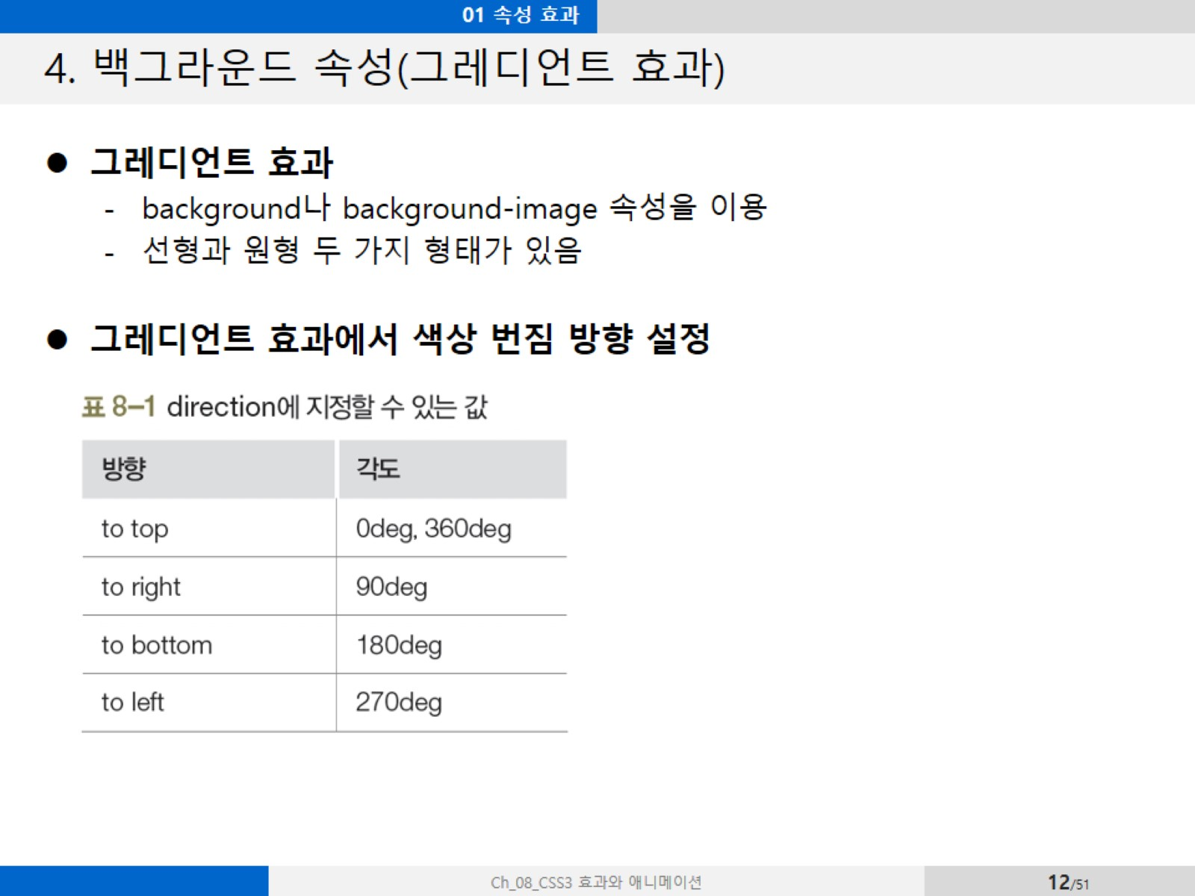
4. 백그라운드 속성(그레디언트 효과)

Slide 13
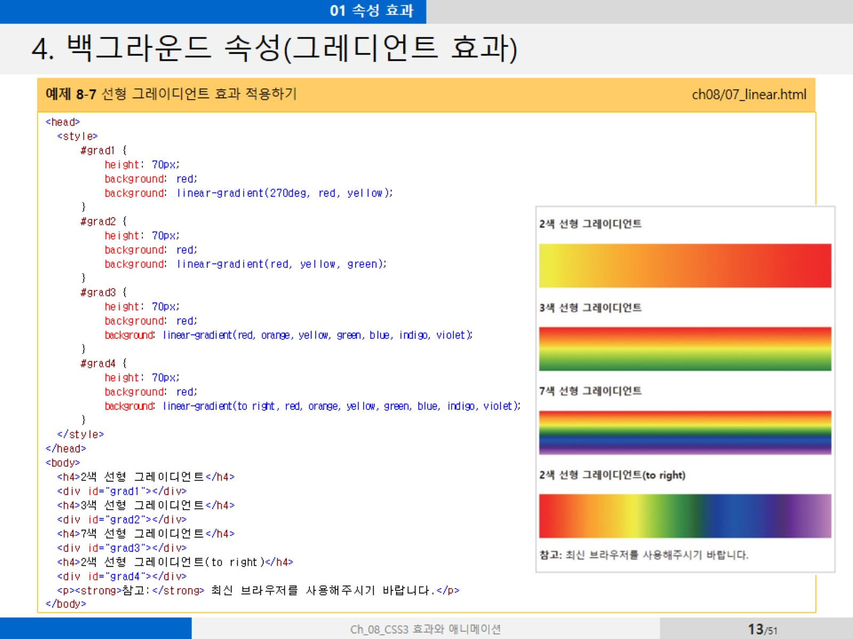
4. 백그라운드 속성(그레디언트 효과)

Slide 14
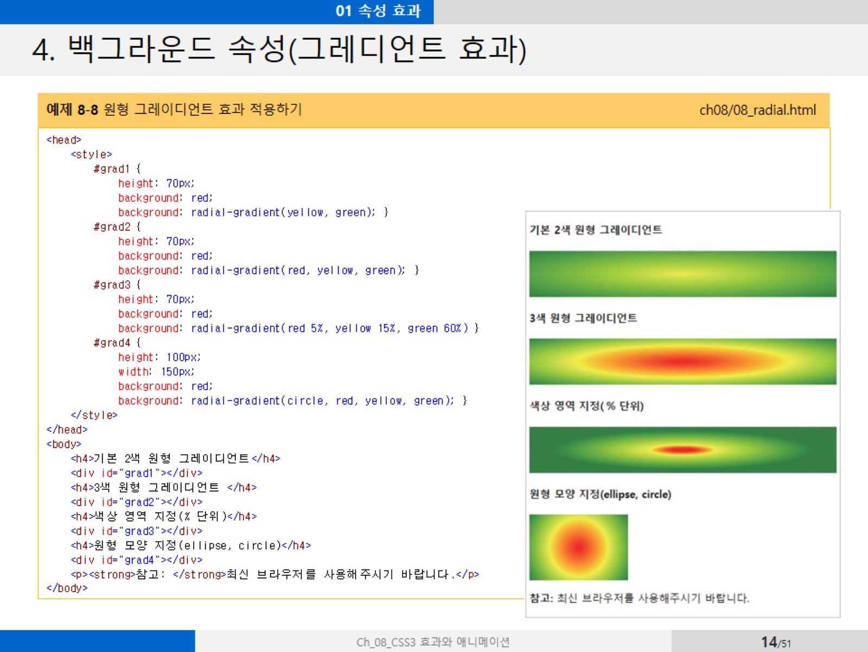
4. 백그라운드 속성(그레디언트 효과)

Slide 15
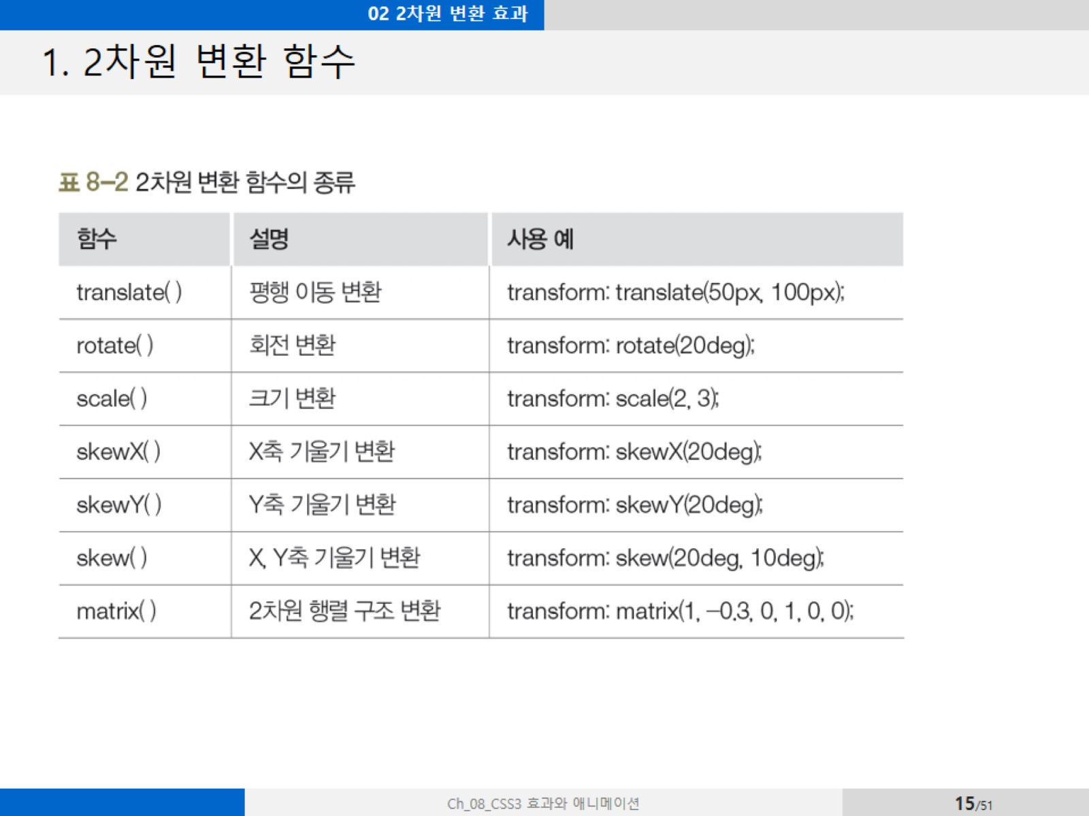
1. 2차원 변환 함수

Slide 16
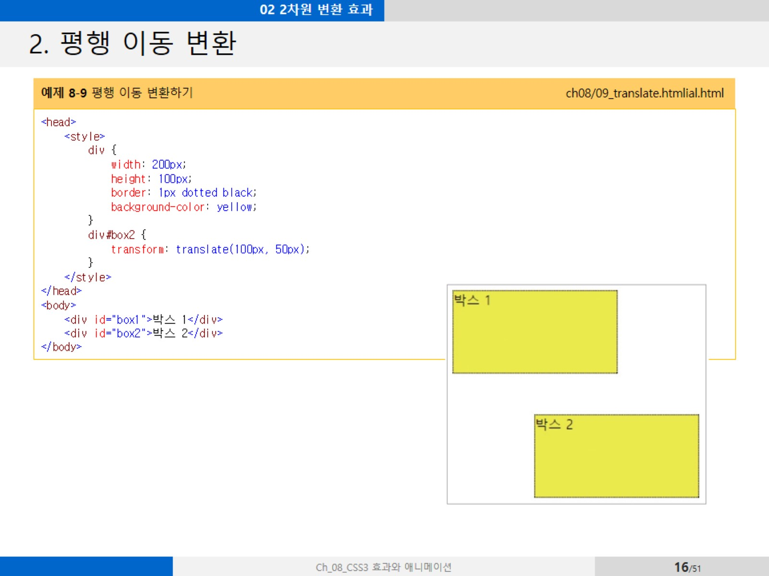
2. 평행 이동 변환

Slide 17
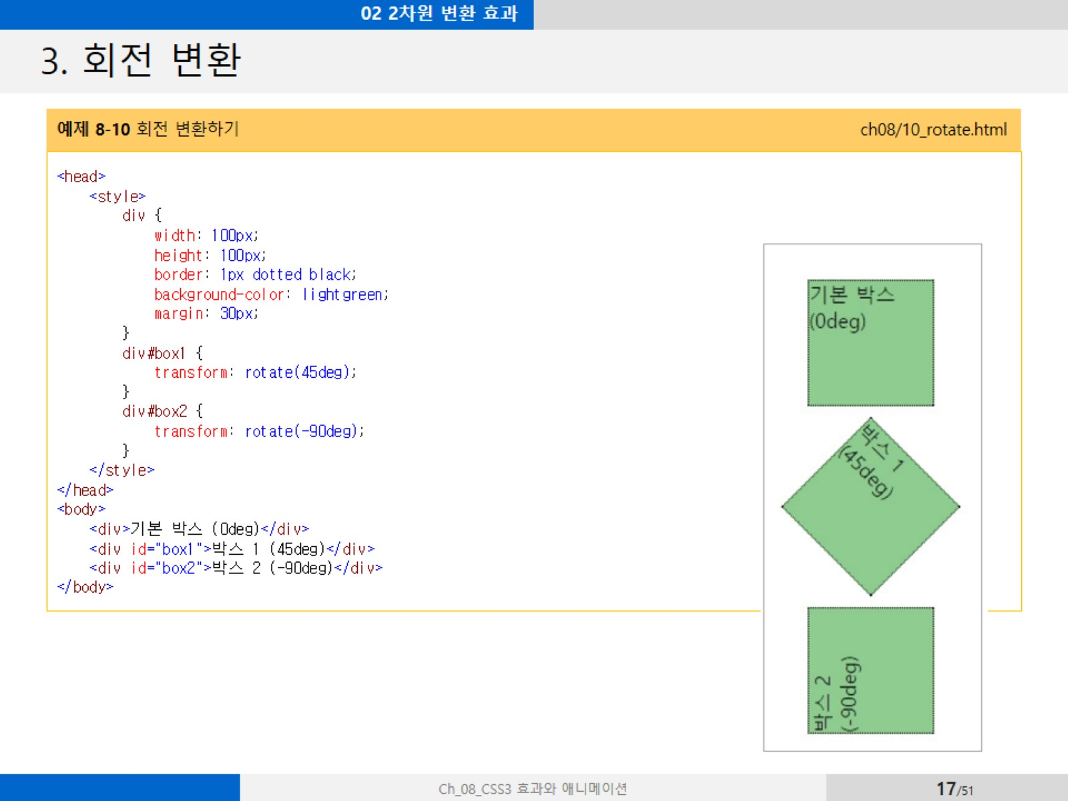
3. 회전 변환

Slide 18
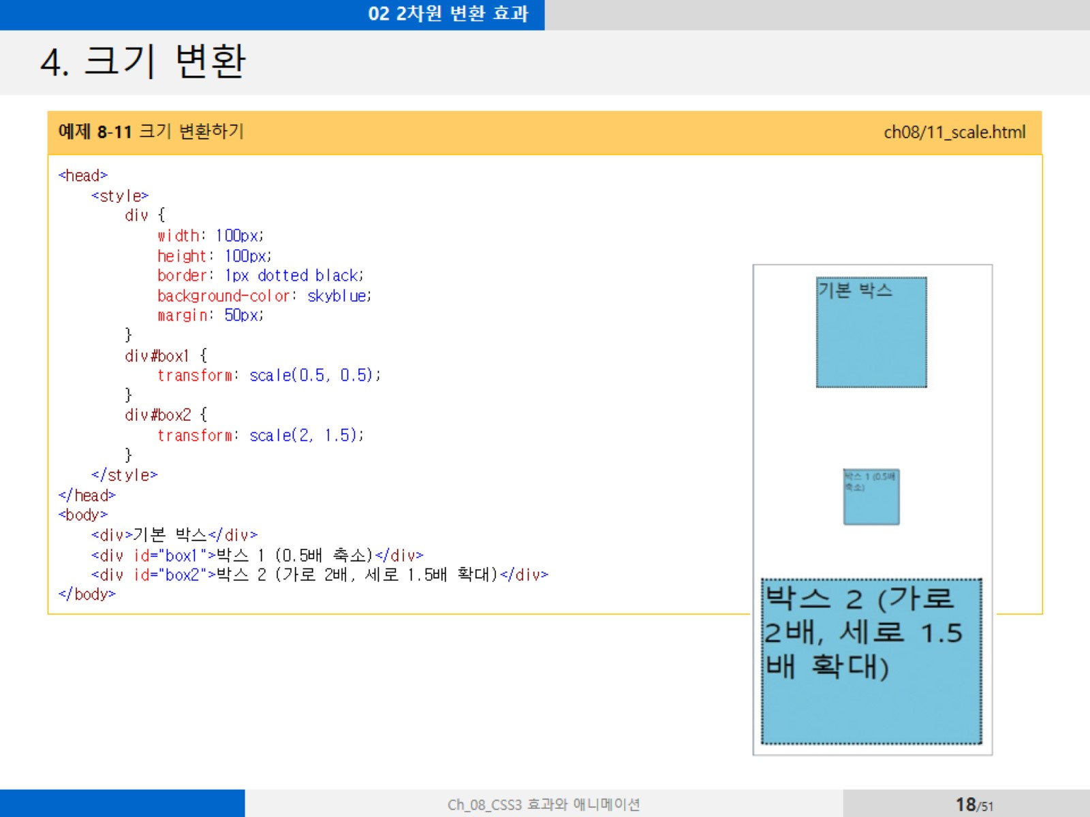
4. 크기 변환

Slide 19
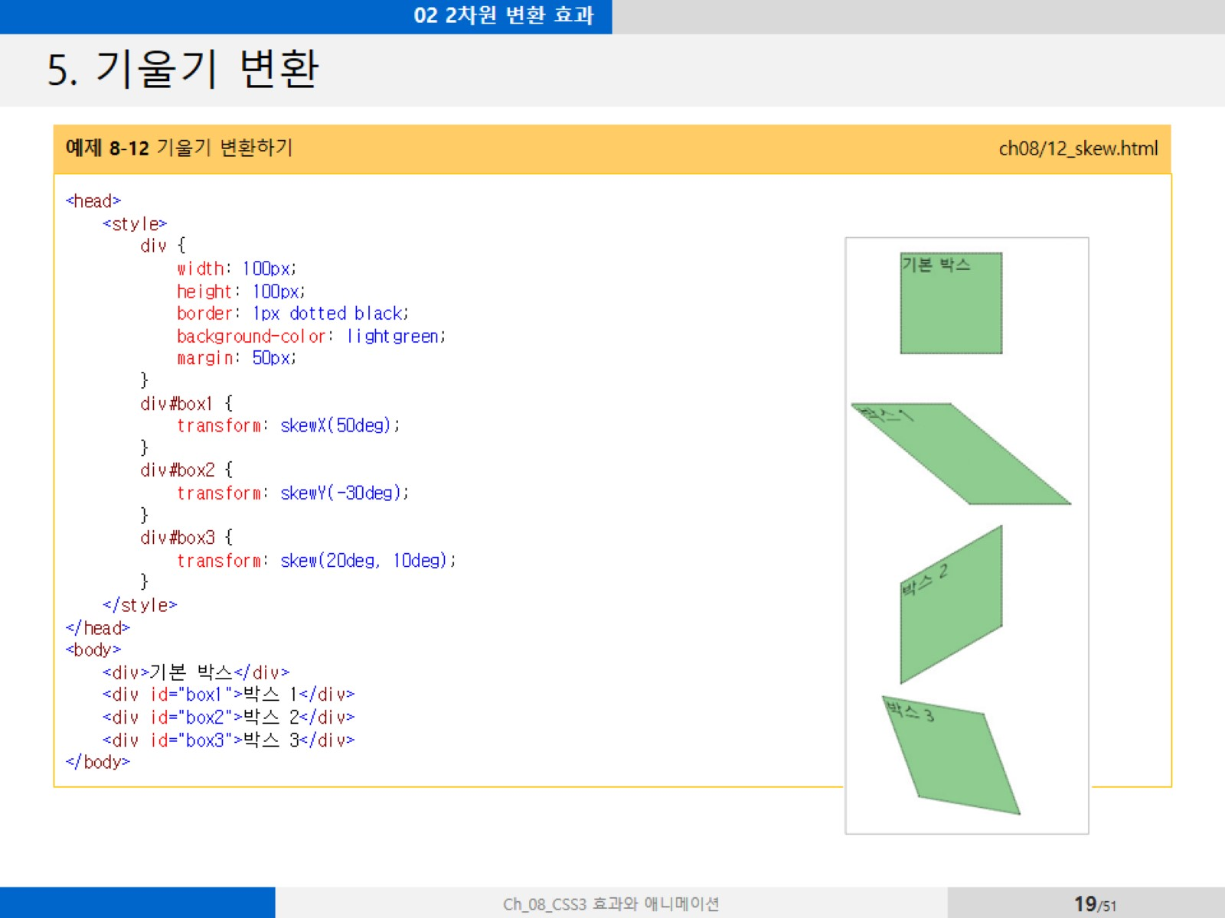
5. 기울기 변환

Slide 20
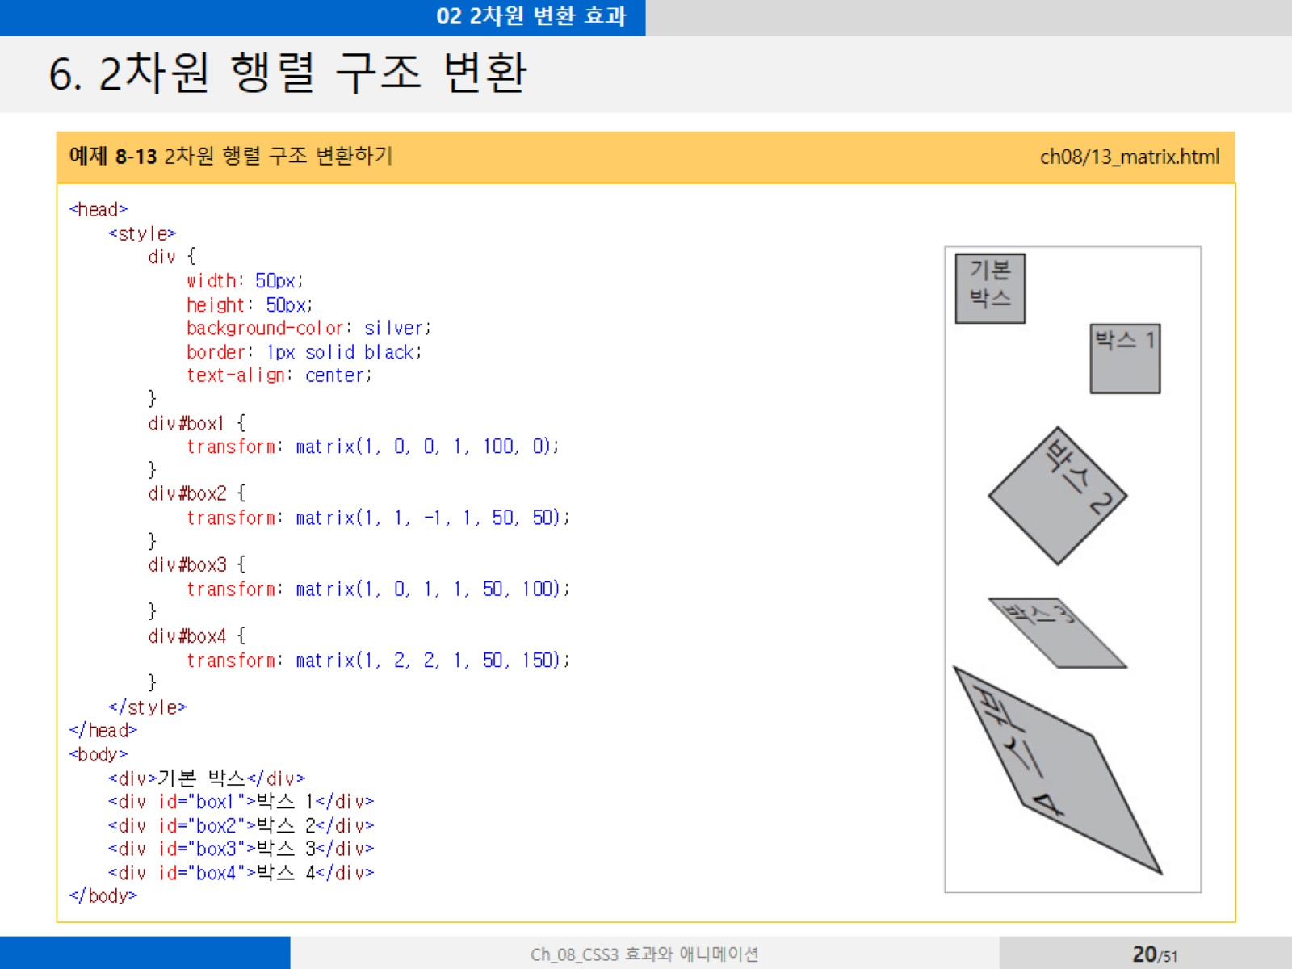
6. 2차원 행렬 구조 변환

Slide 21
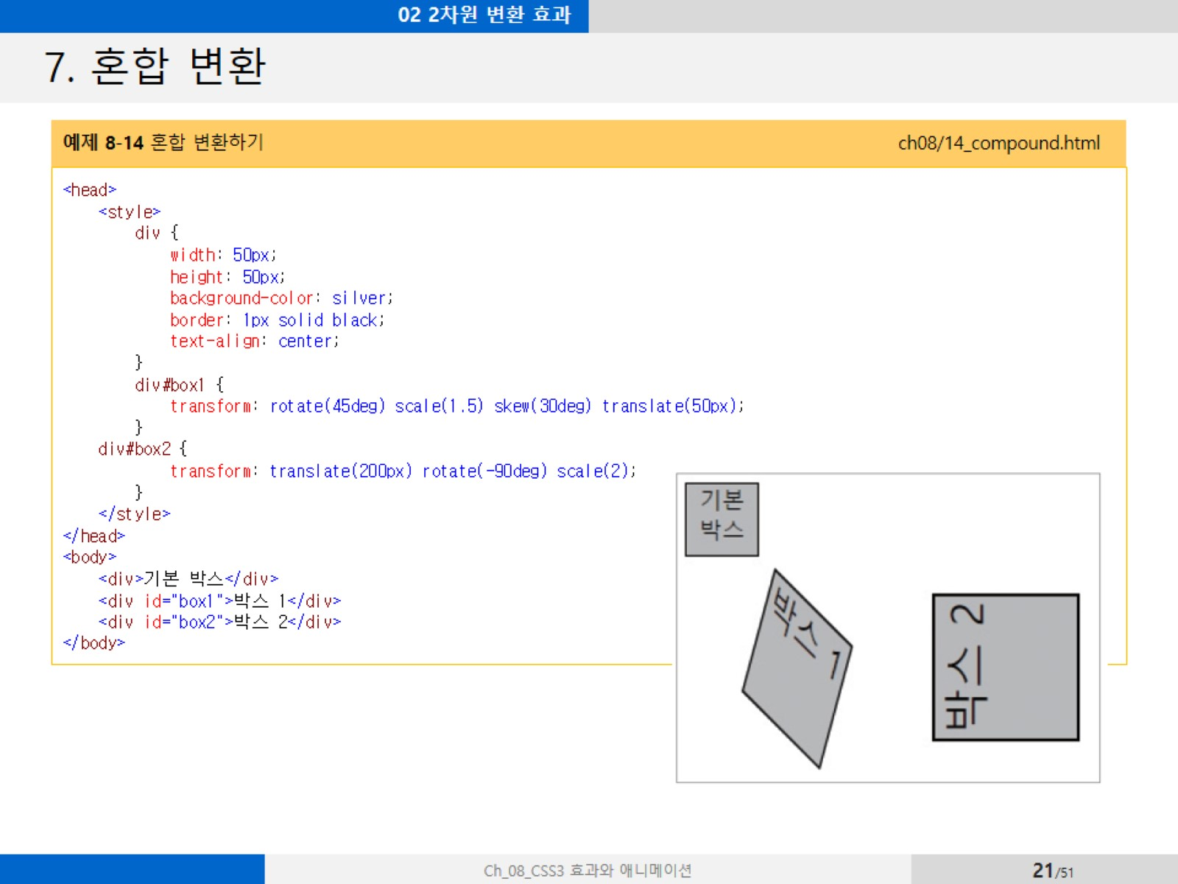
7. 혼합 변환

Slide 22
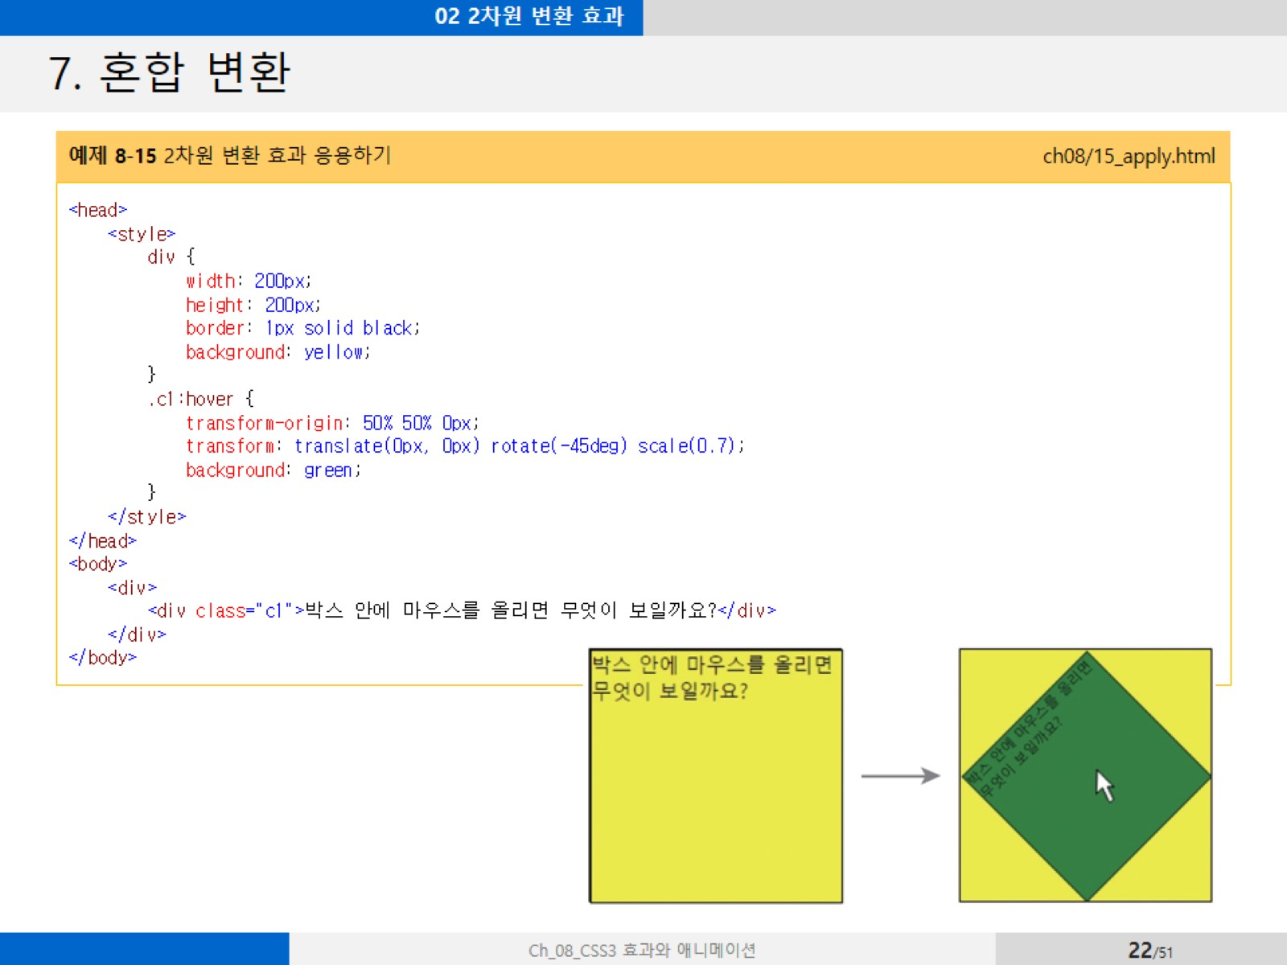
7. 혼합 변환

Slide 23
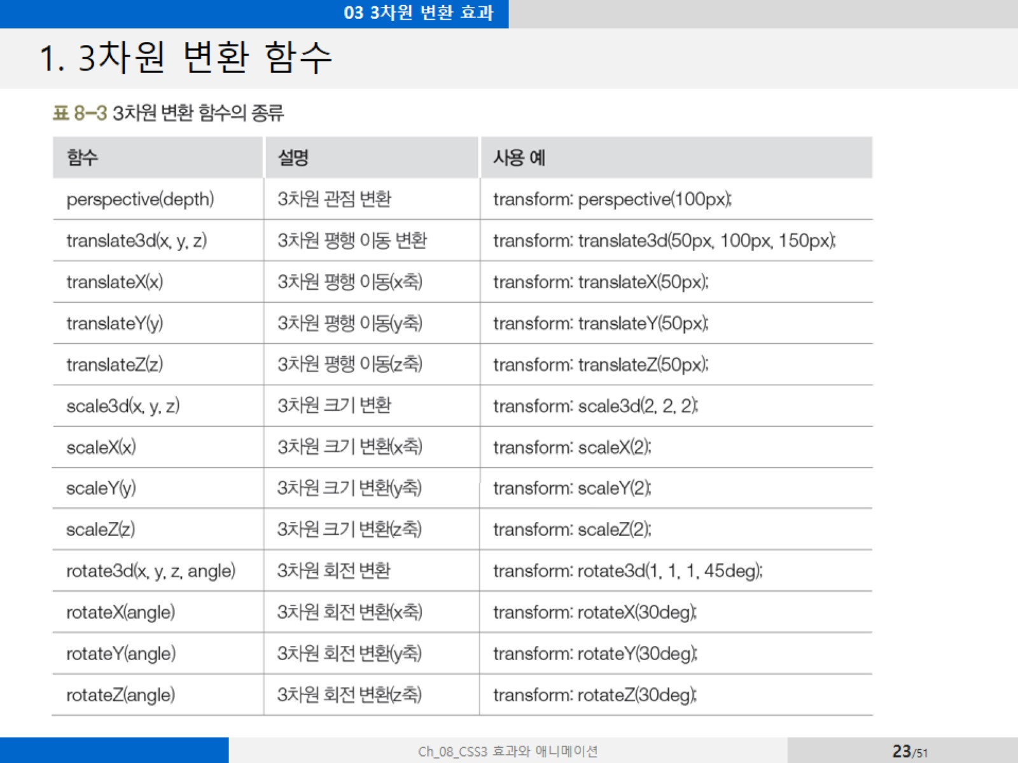
1. 3차원 변환 함수

Slide 24
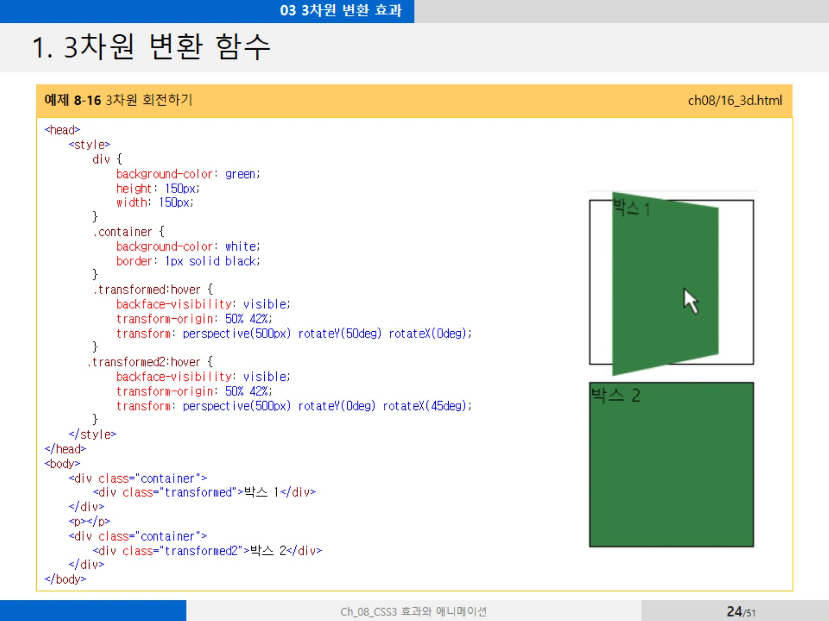
1. 3차원 변환 함수

Slide 25
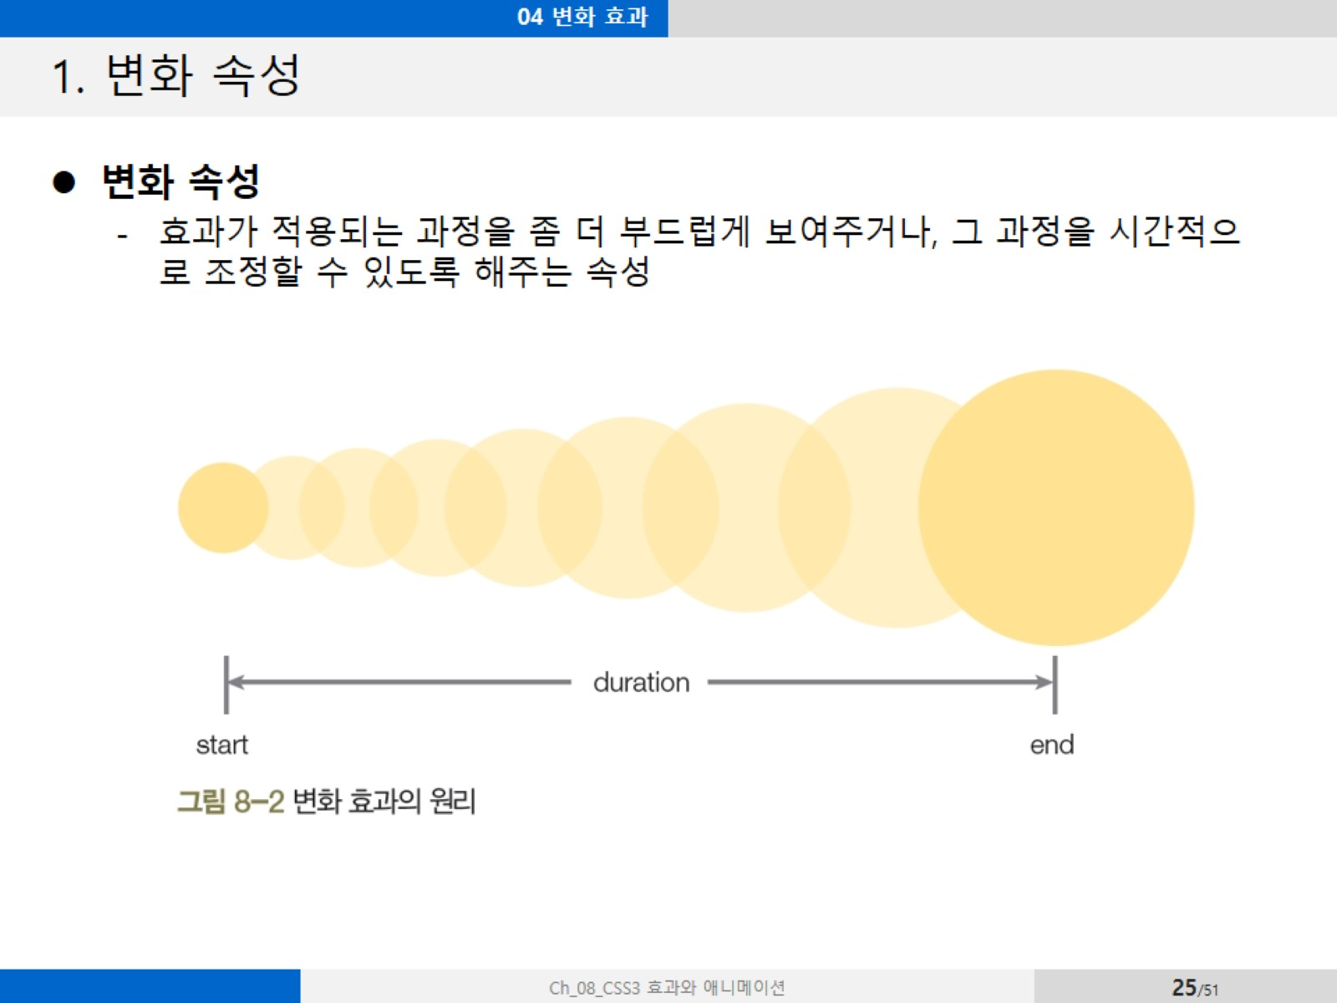
1. 변화 속성

Slide 26
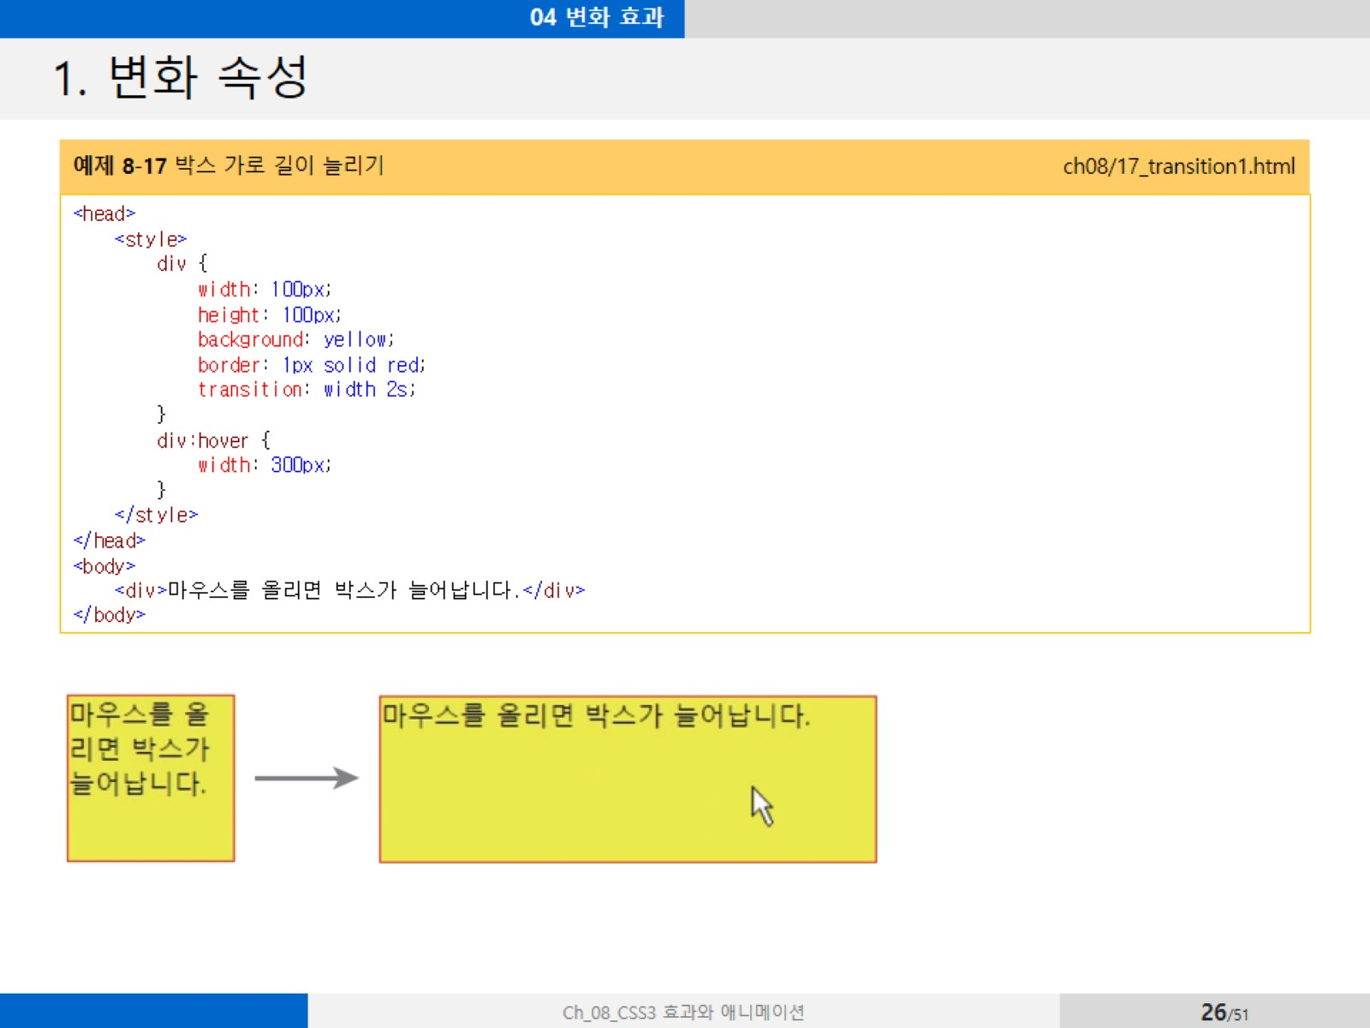
1. 변화 속성

Slide 27
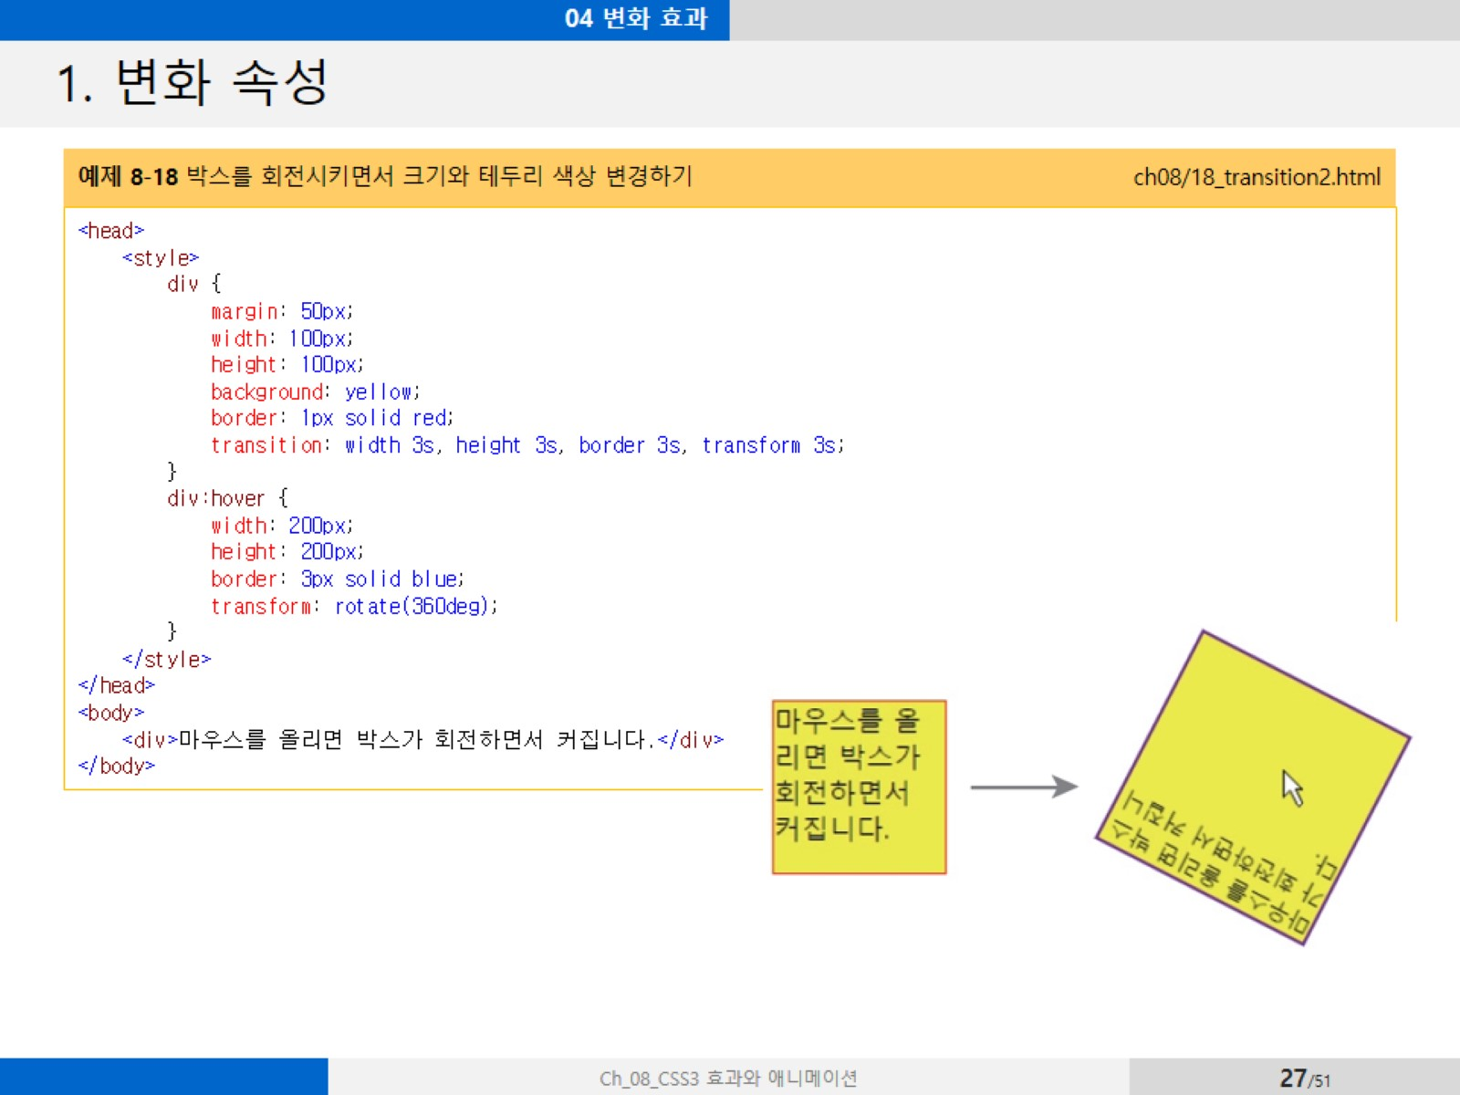
1. 변화 속성

Slide 28
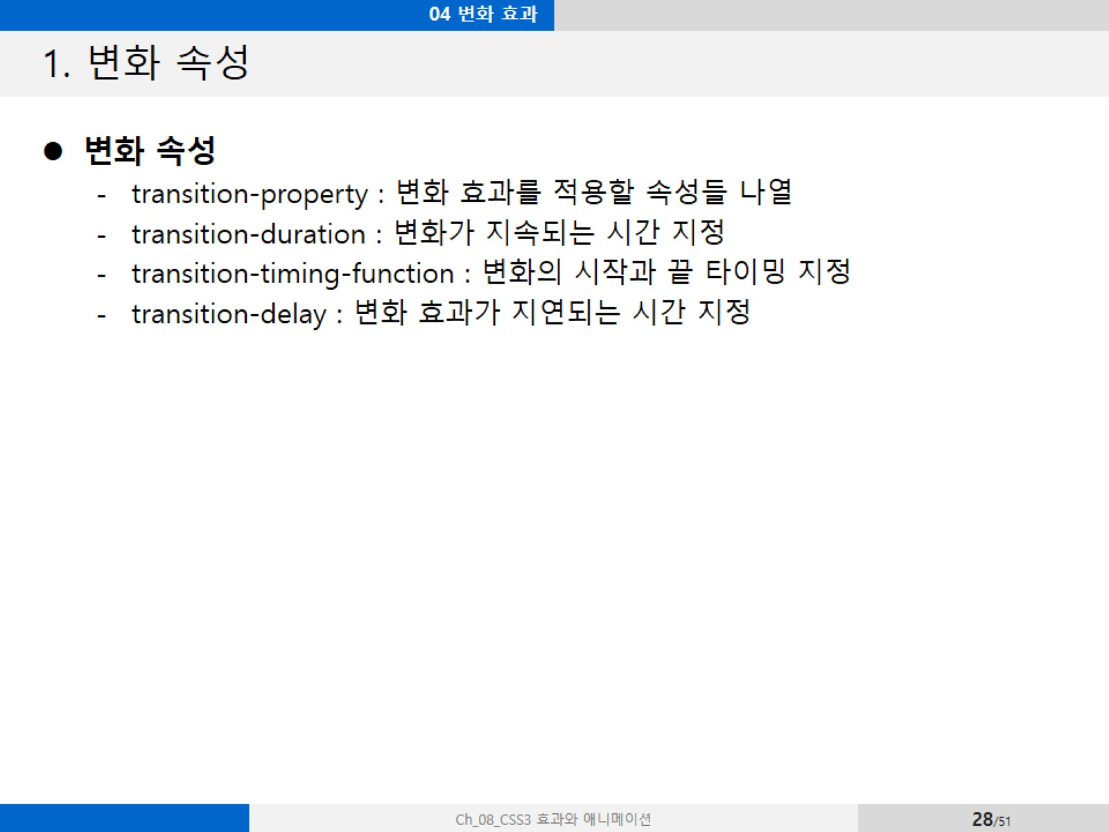
1. 변화 속성

Slide 29
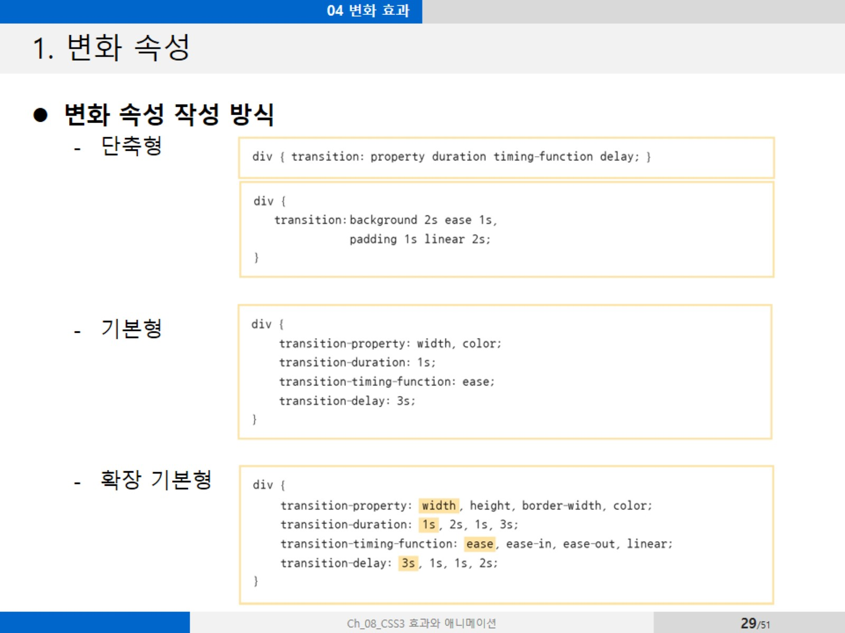
1. 변화 속성

Slide 30
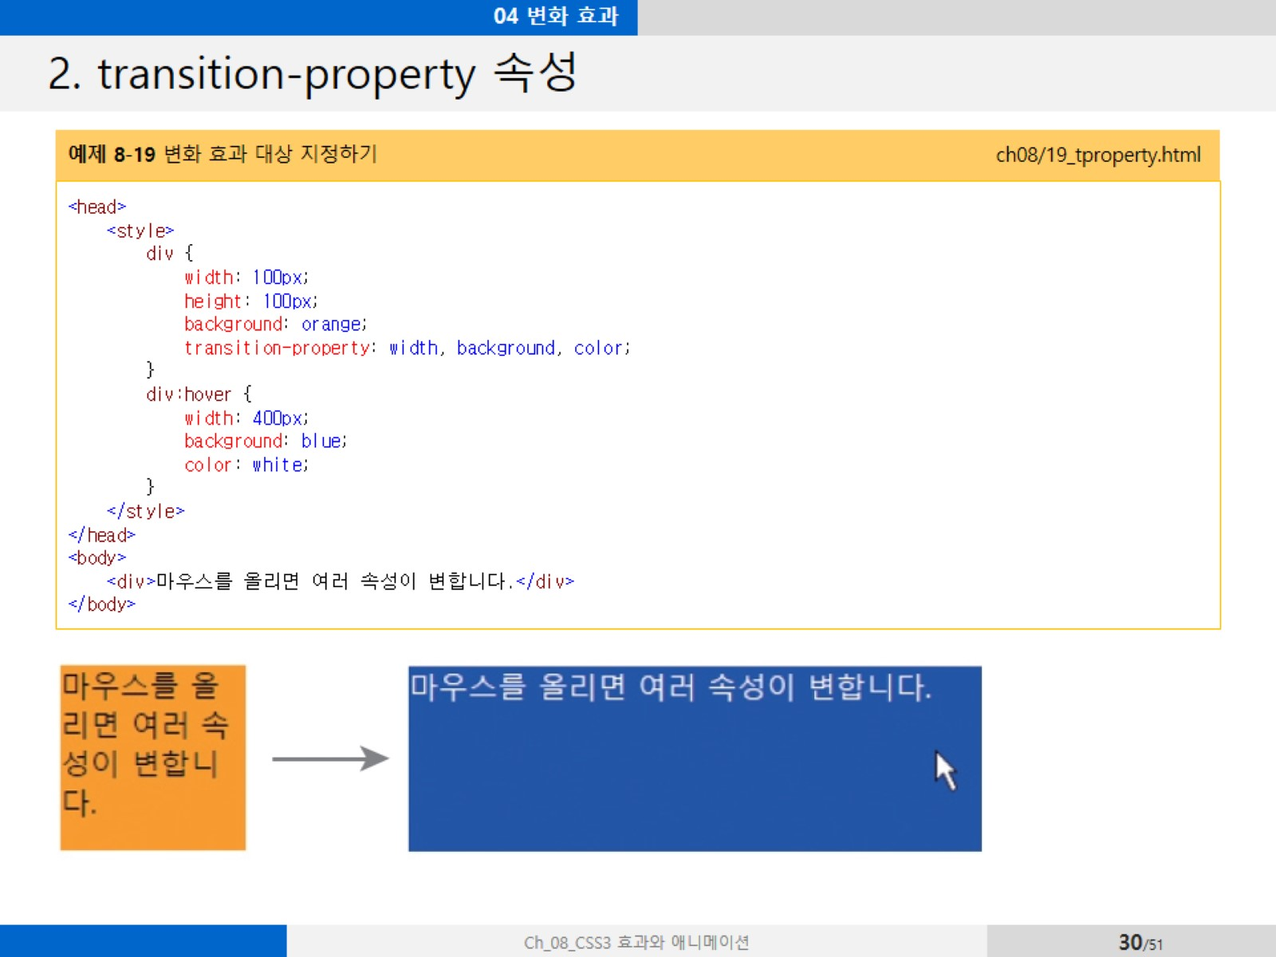
2. transition-property 속성

Slide 31
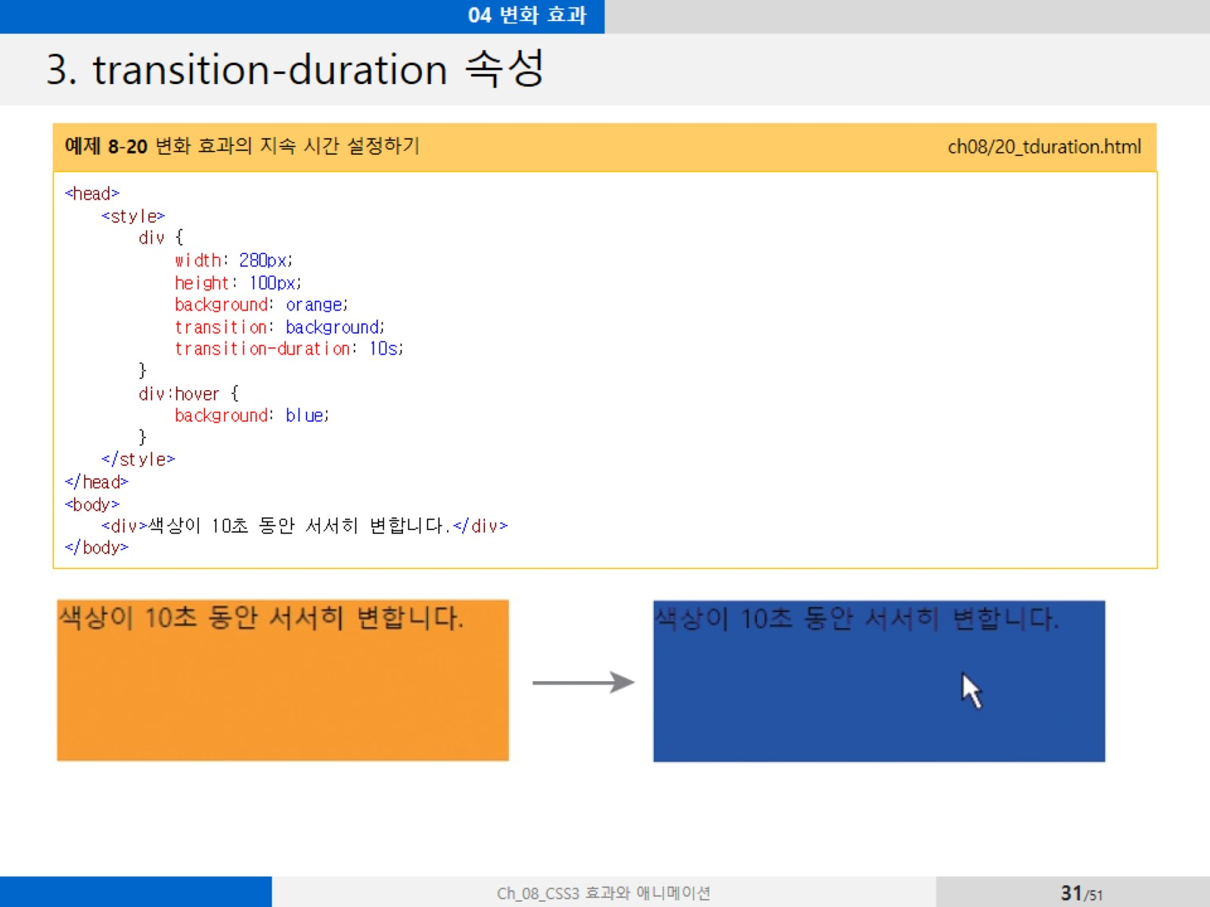
3. transition-duration 속성

Slide 32
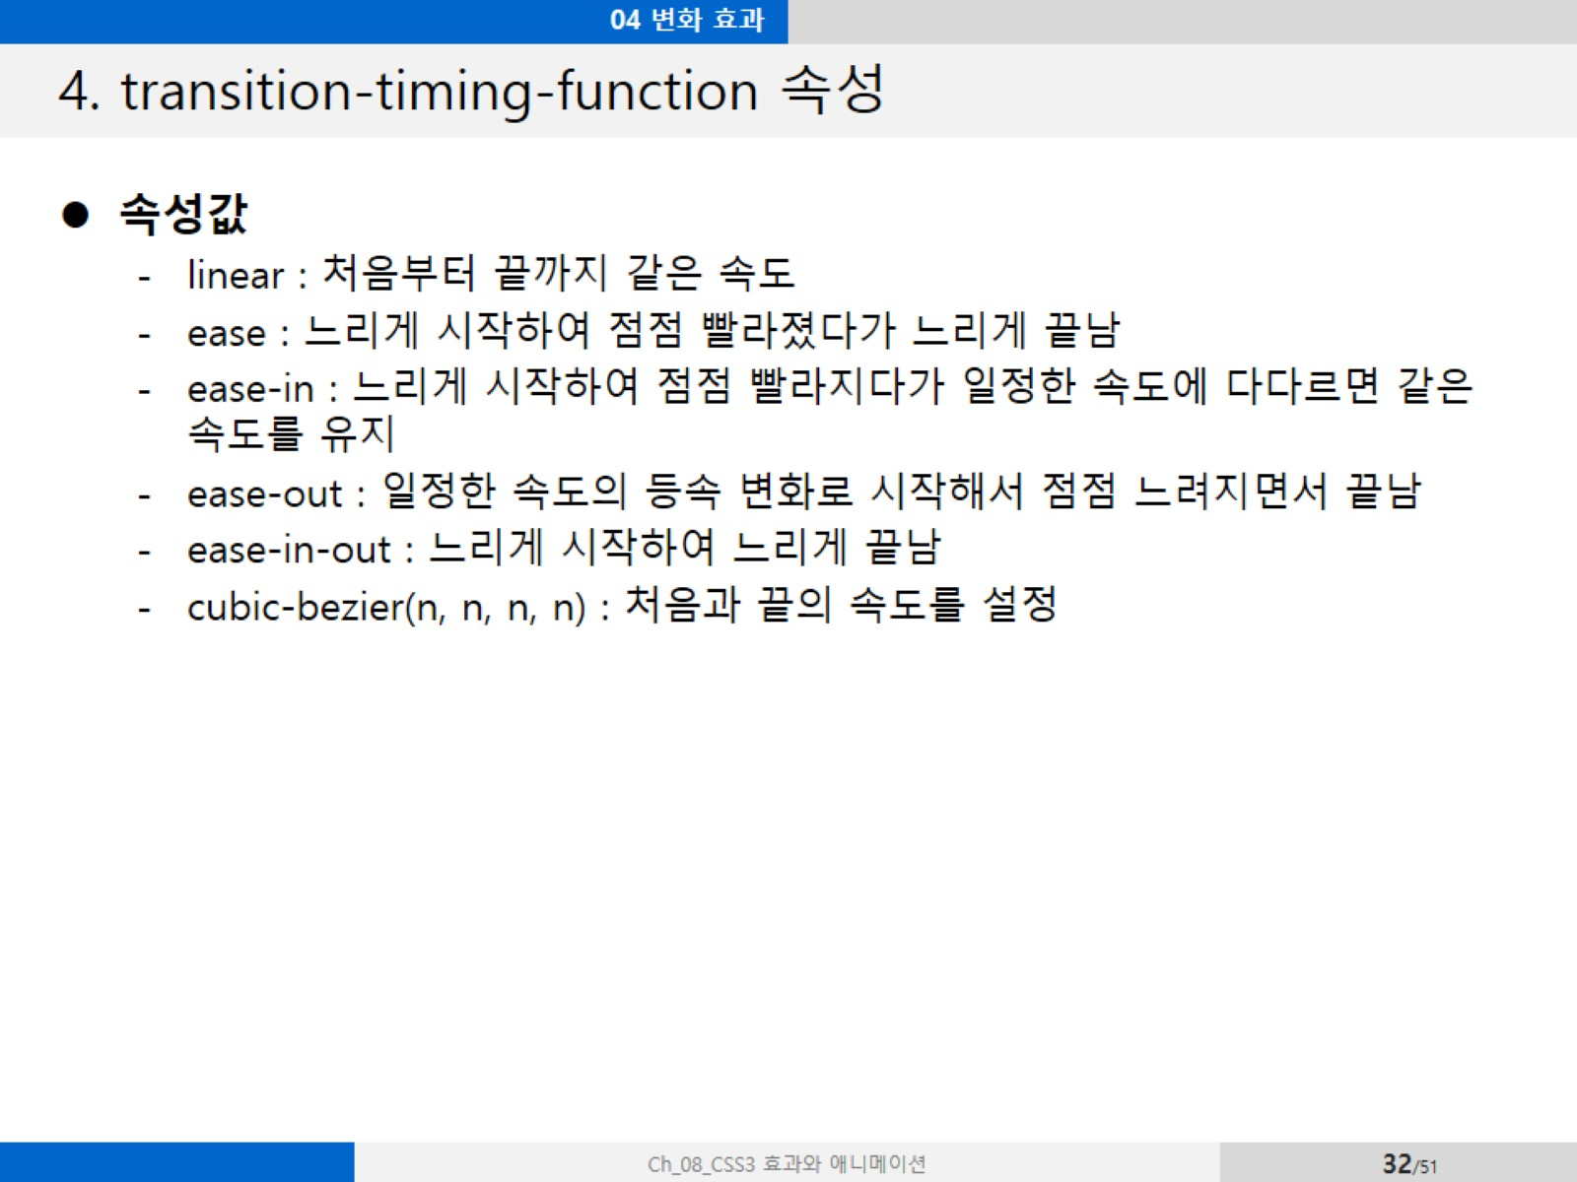
4. transition-timing-function 속성

Slide 33
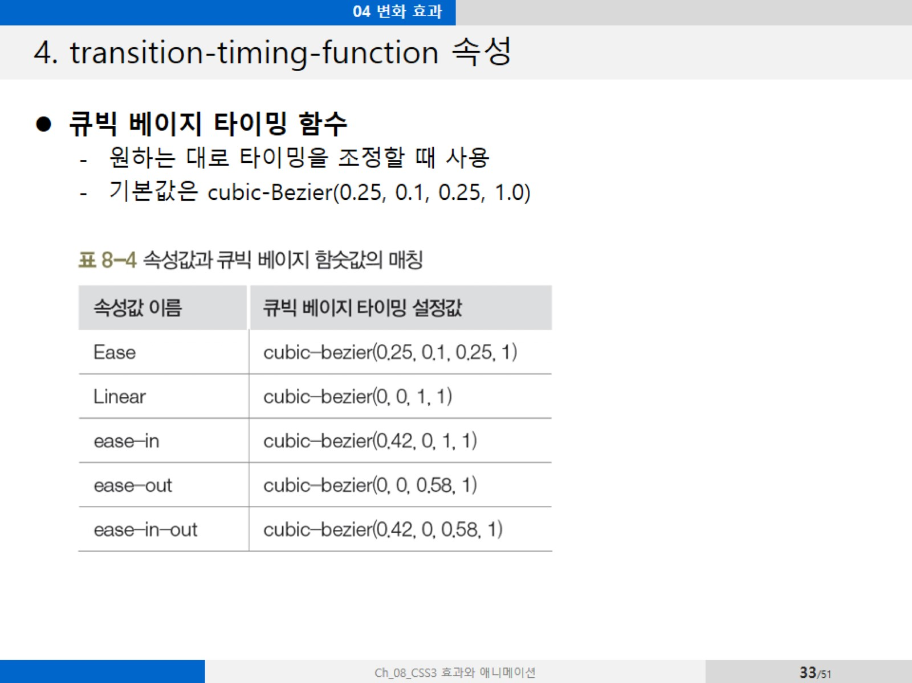
4. transition-timing-function 속성

Slide 34
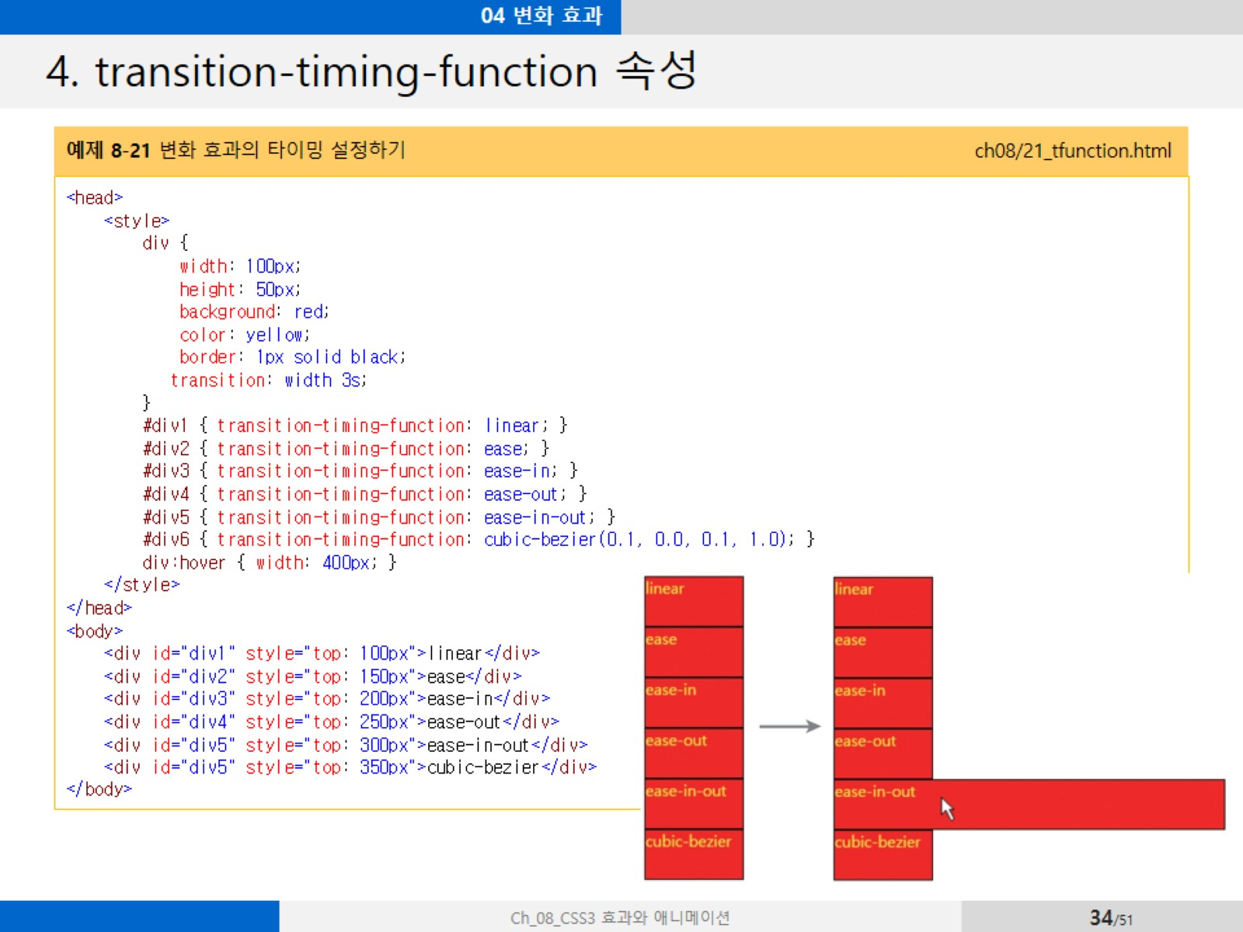
4. transition-timing-function 속성

Slide 35
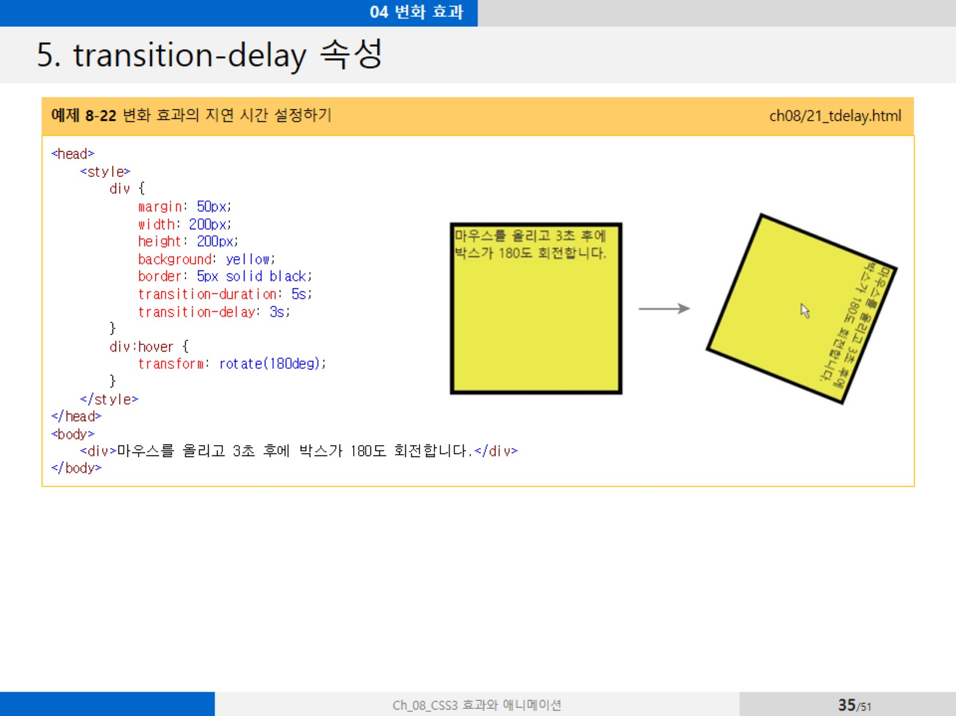
5. transition-delay 속성

Slide 36
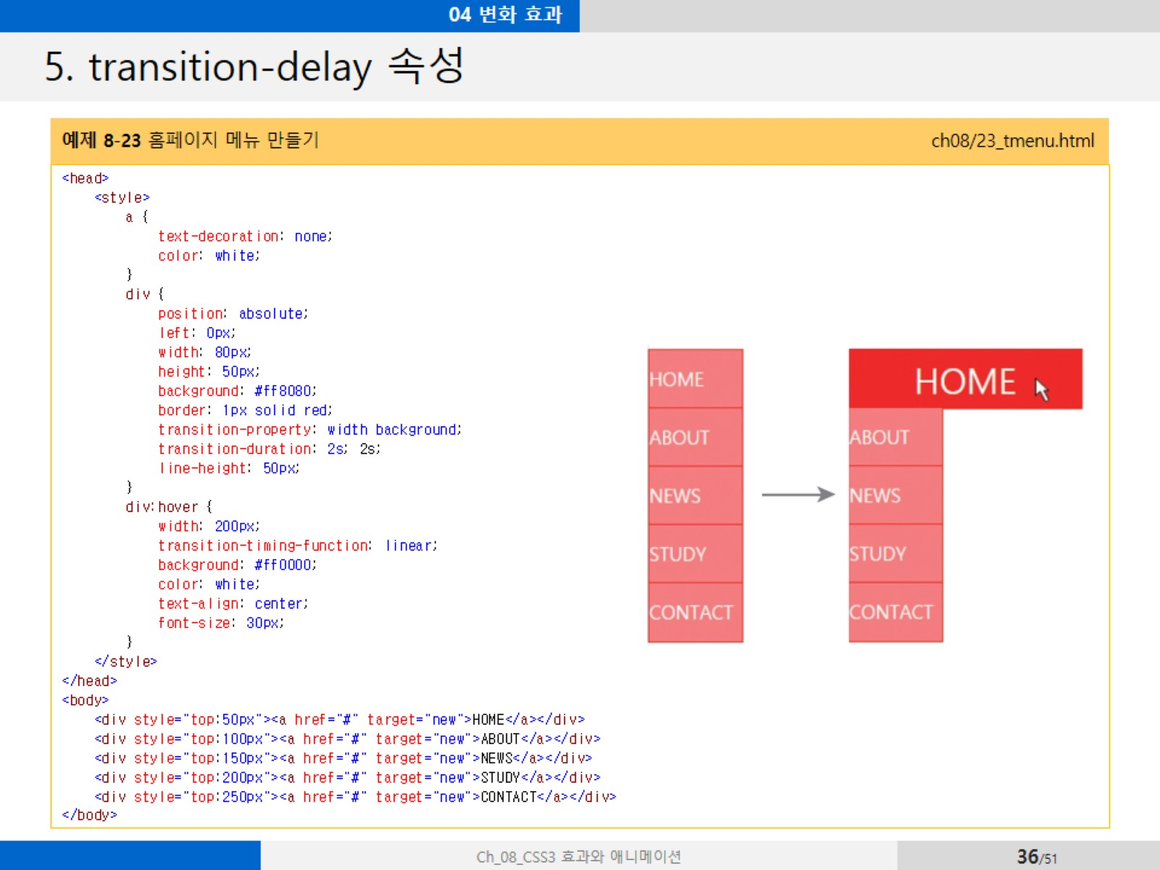
5. transition-delay 속성

Slide 37
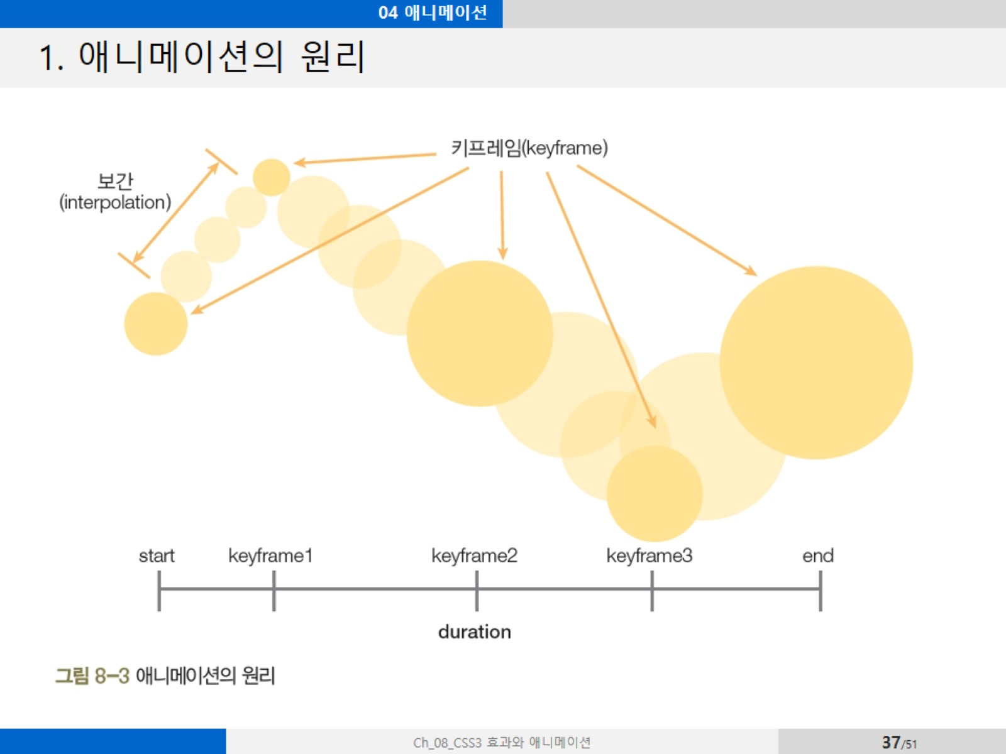
1. 애니메이션의 원리

Slide 38
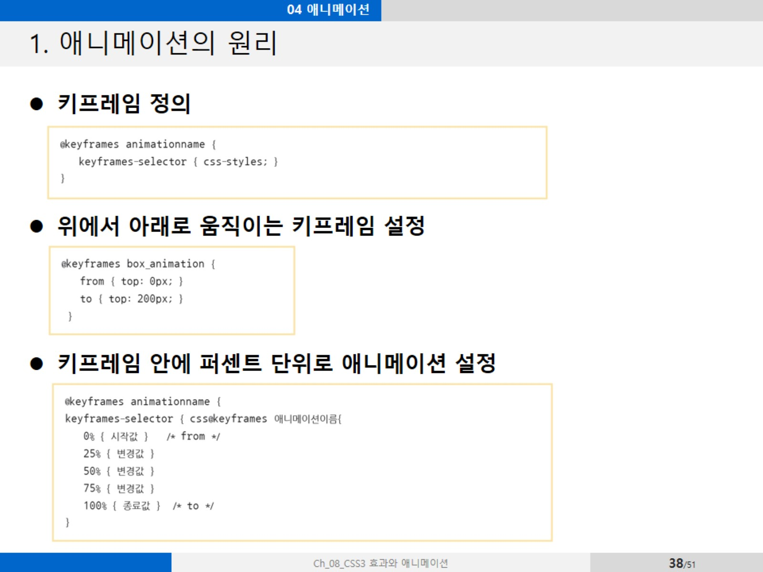
1. 애니메이션의 원리

Slide 39
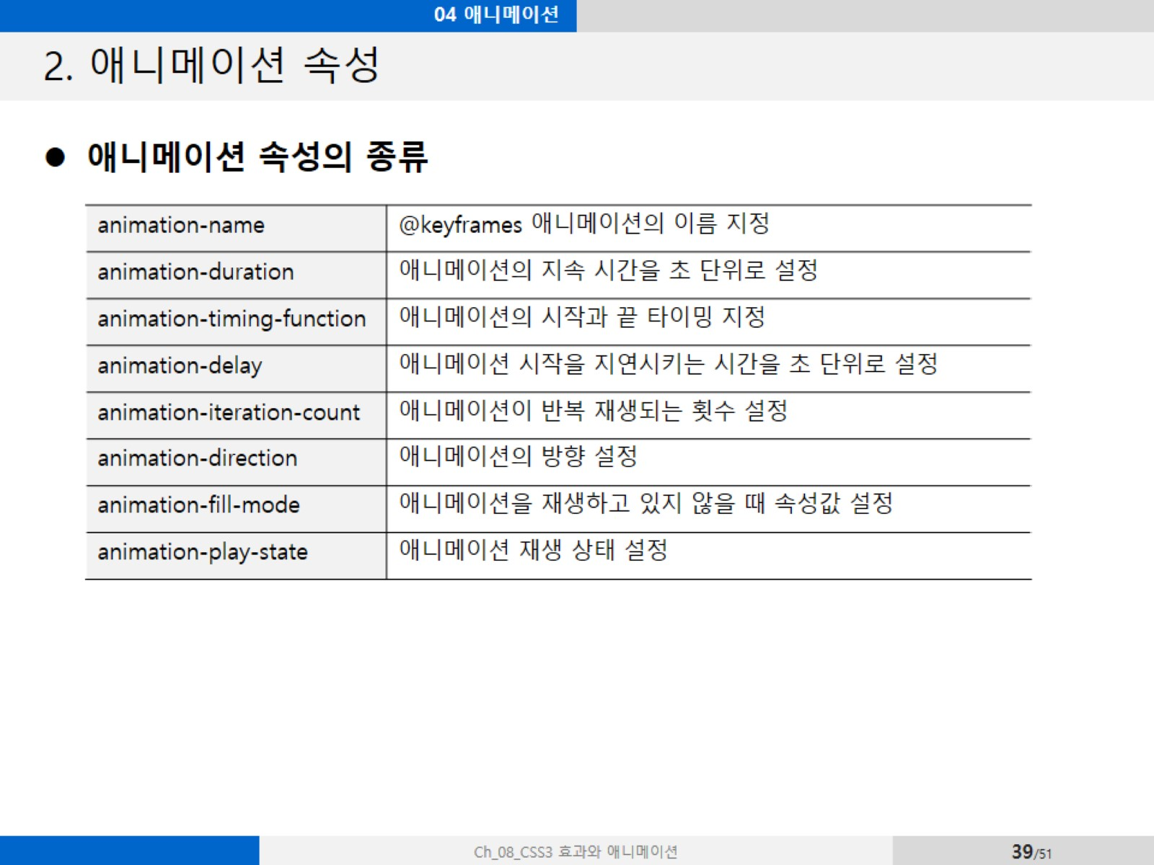
2. 애니메이션 속성

Slide 40
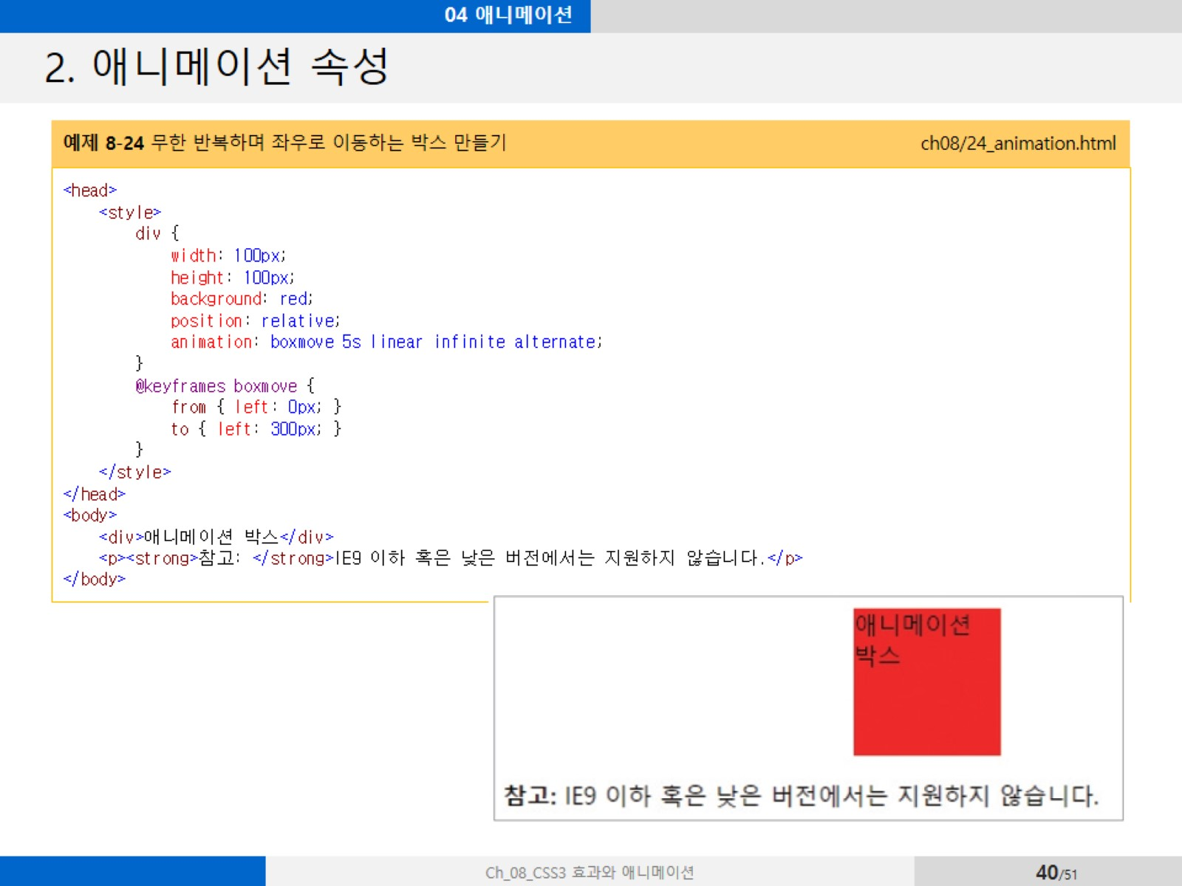
2. 애니메이션 속성

Slide 41
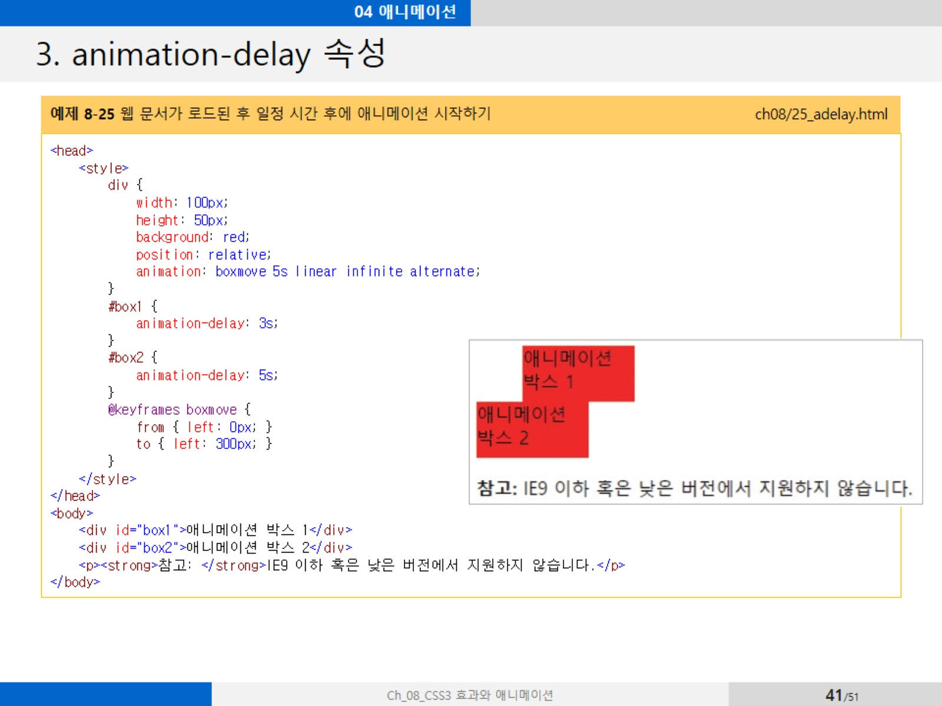
3. animation-delay 속성

Slide 42
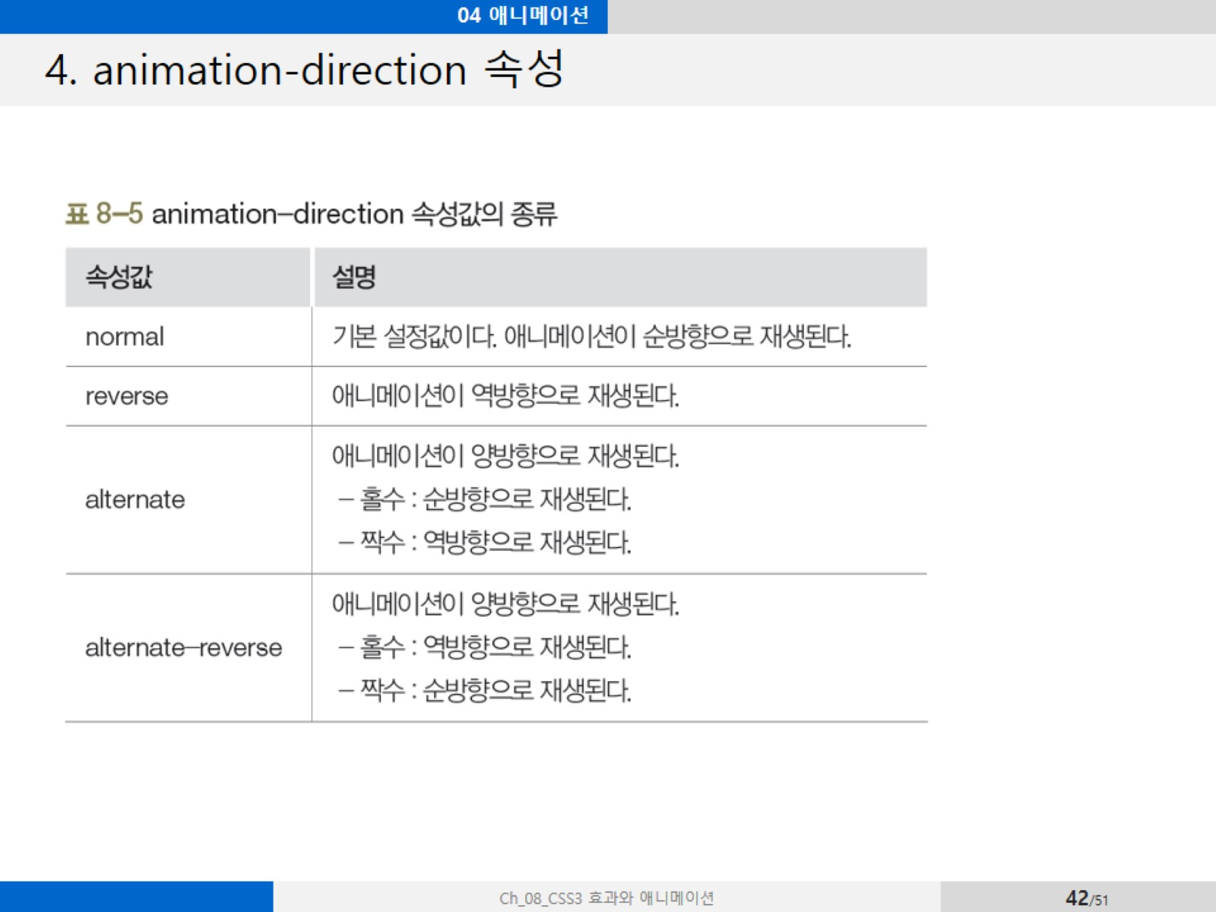
4. animation-direction 속성

Slide 43
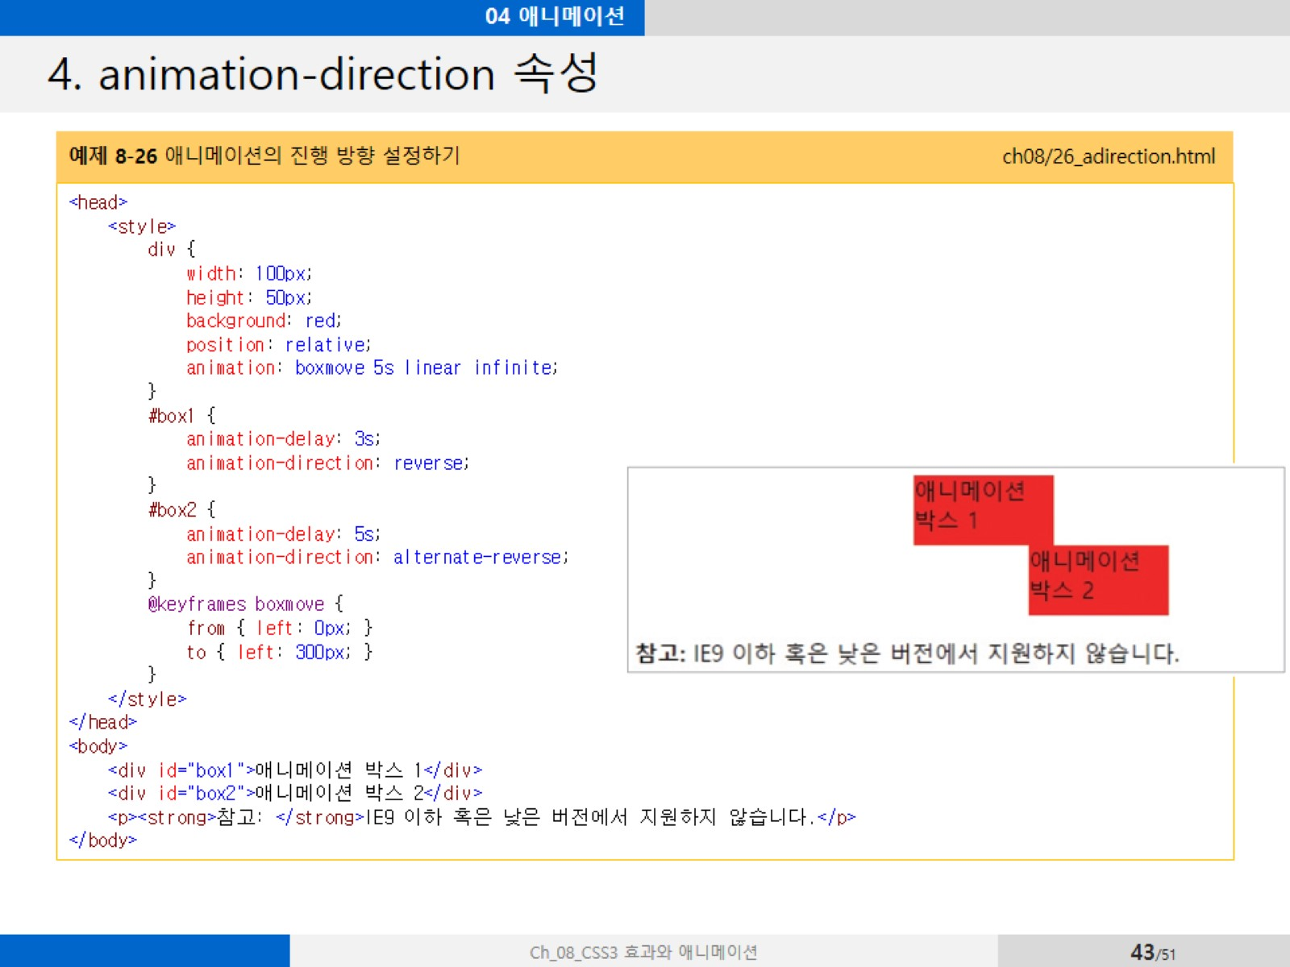
4. animation-direction 속성

Slide 44
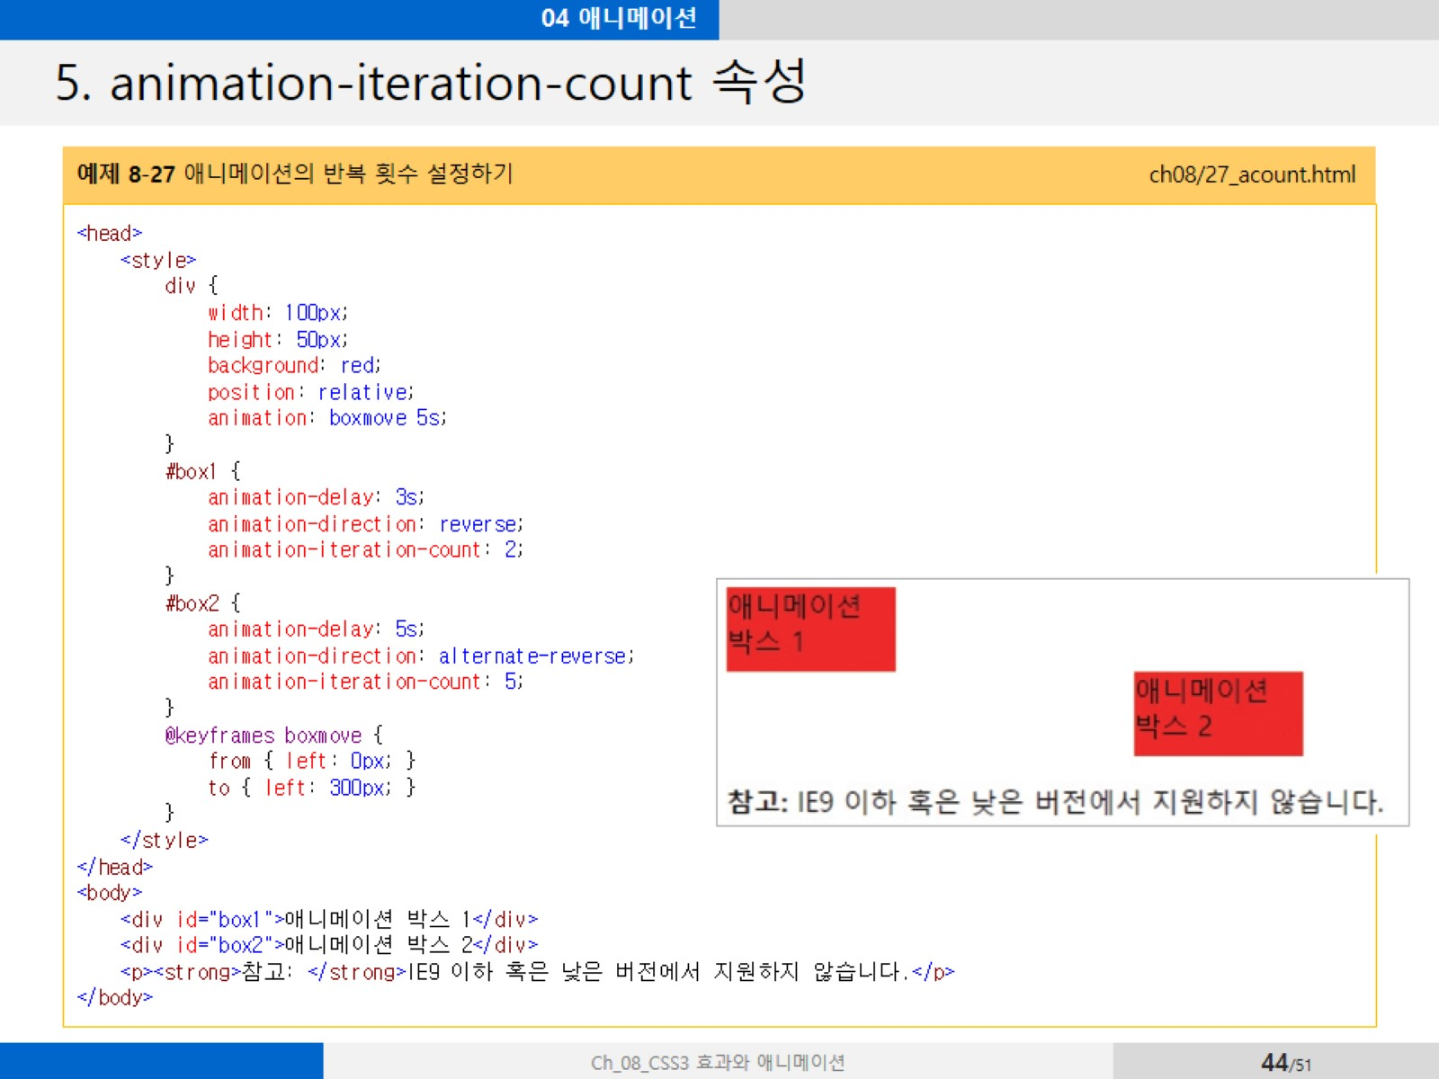
5. animation-iteration-count 속성

Slide 45
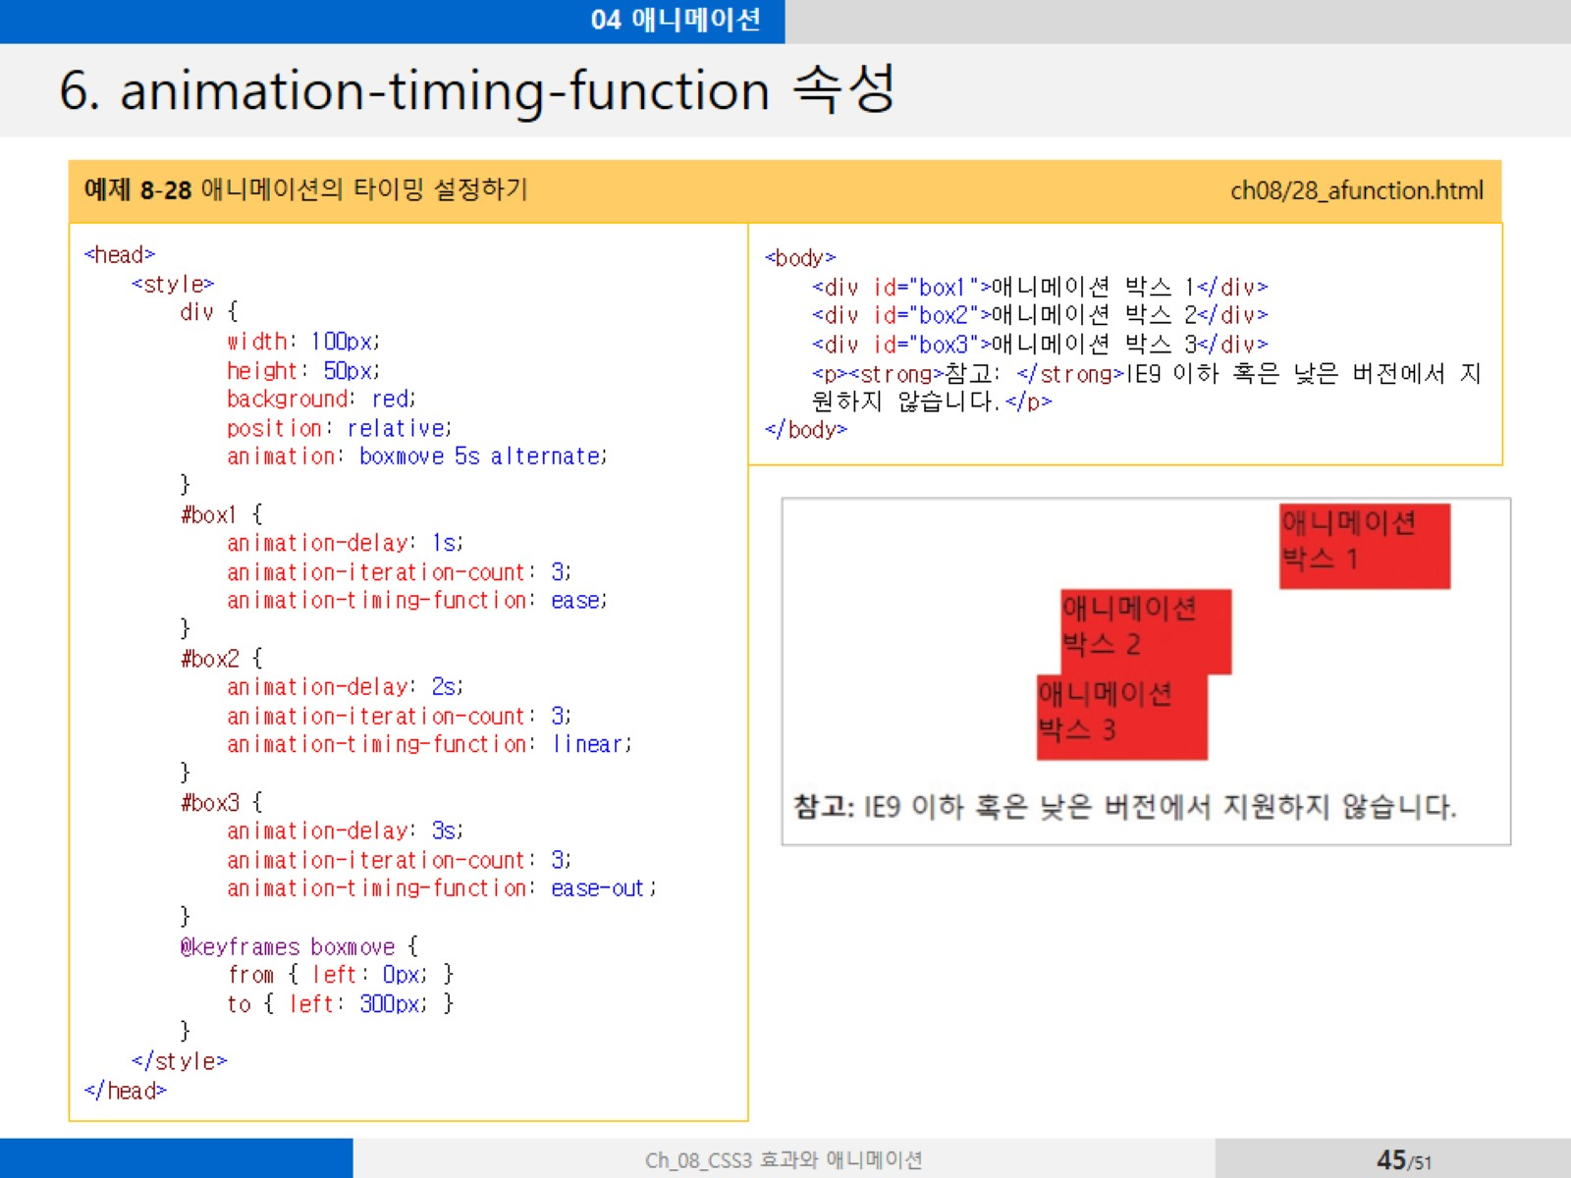
6. animation-timing-function 속성

Slide 46
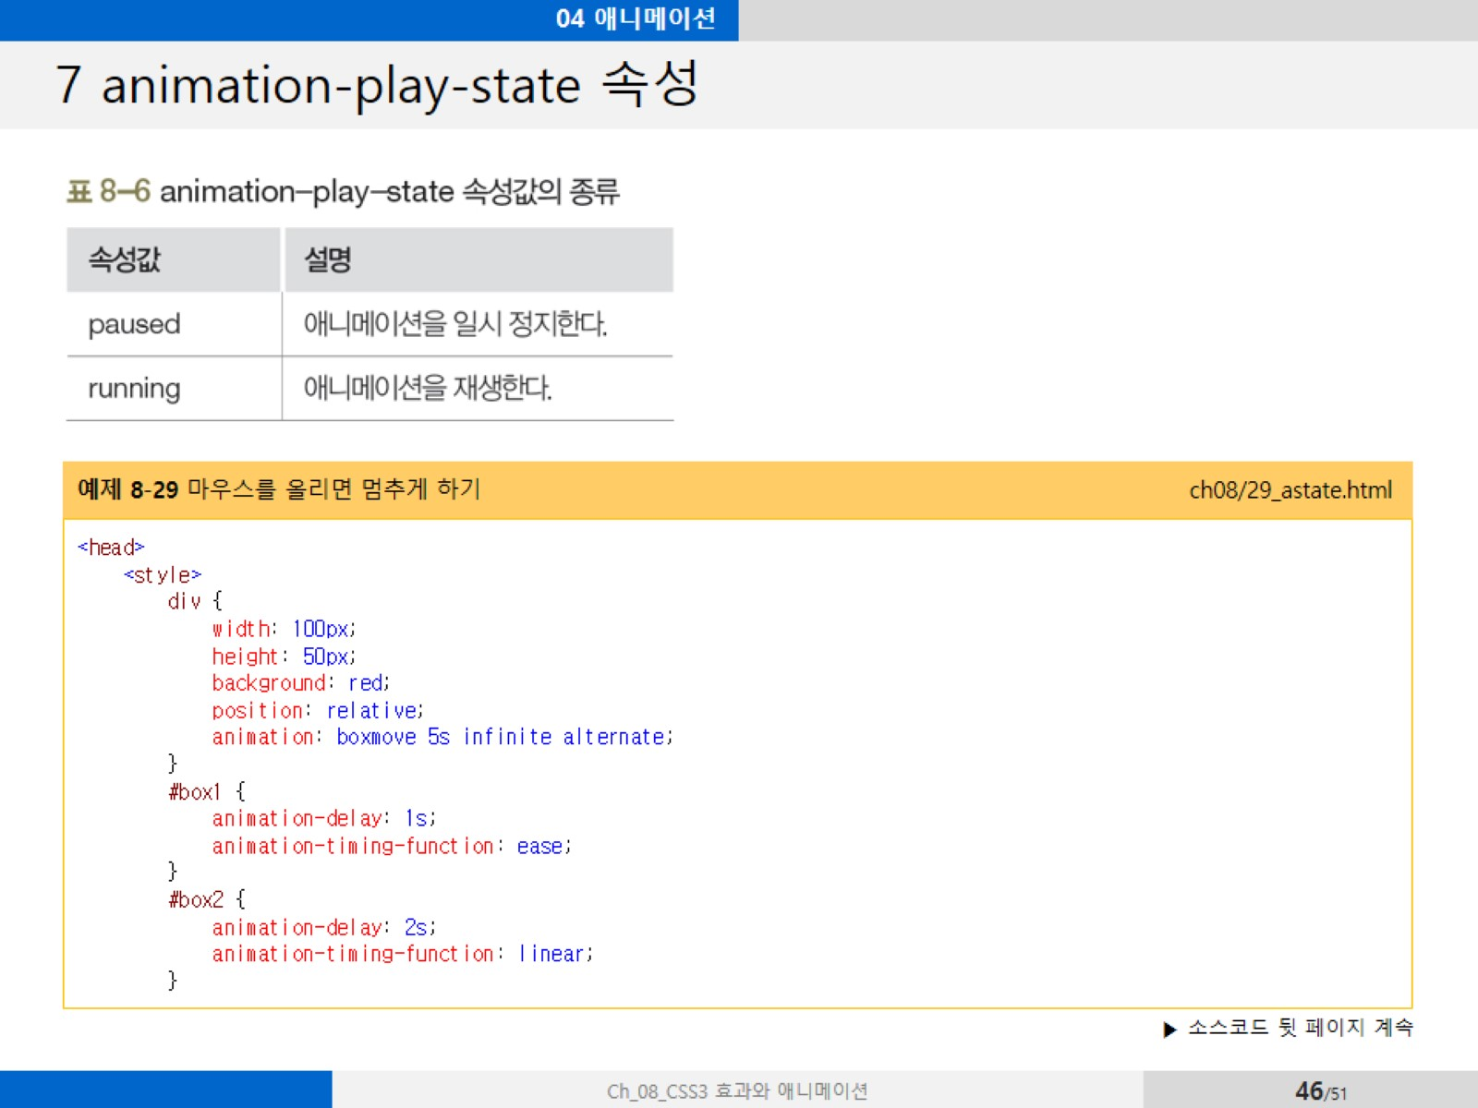
7 animation-play-state 속성

Slide 47
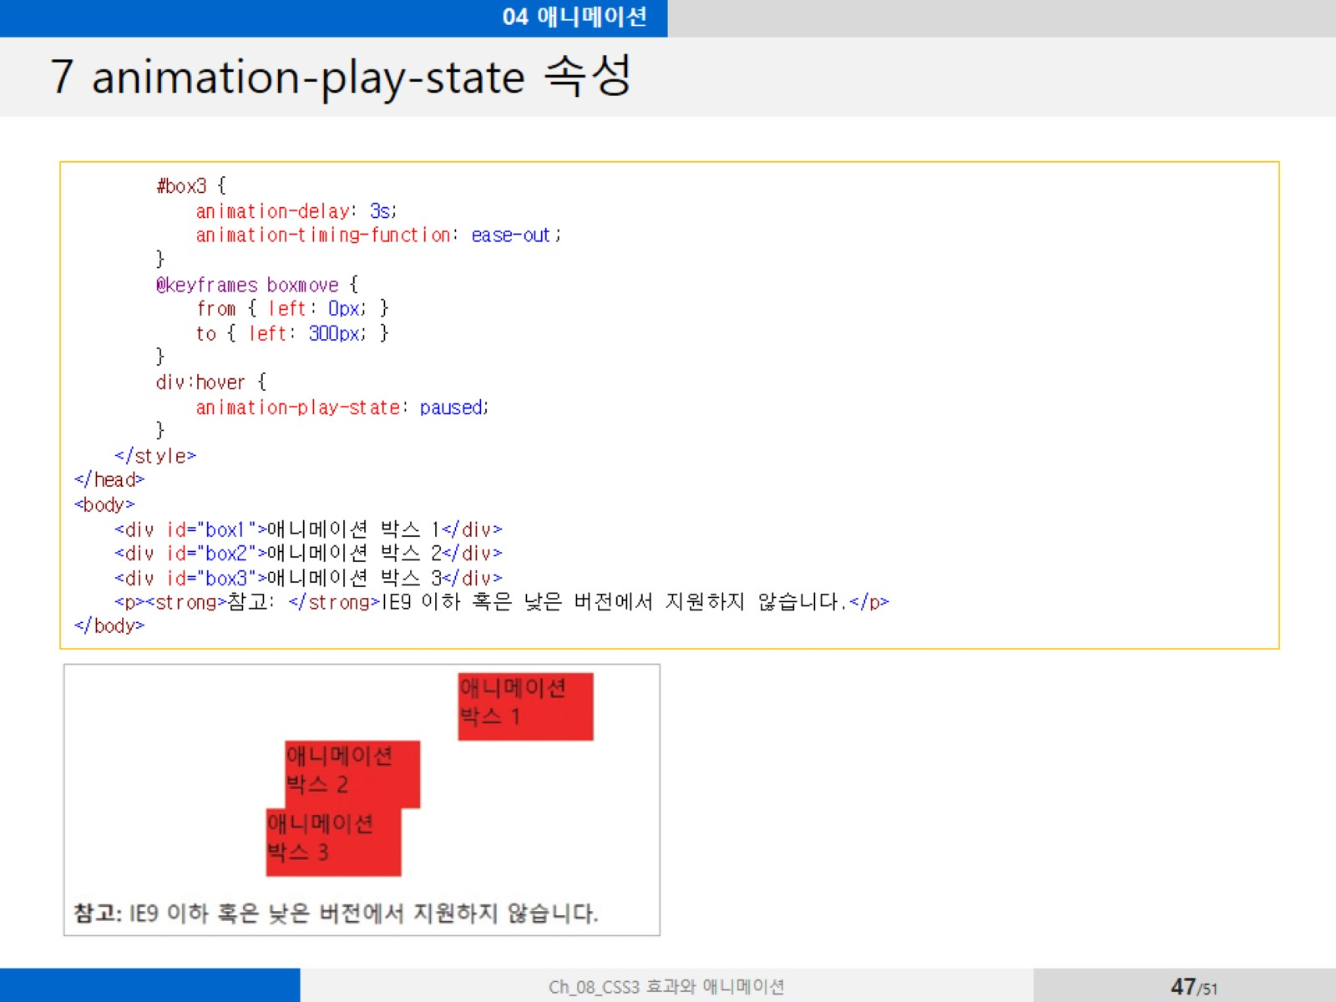
7 animation-play-state 속성

Slide 48
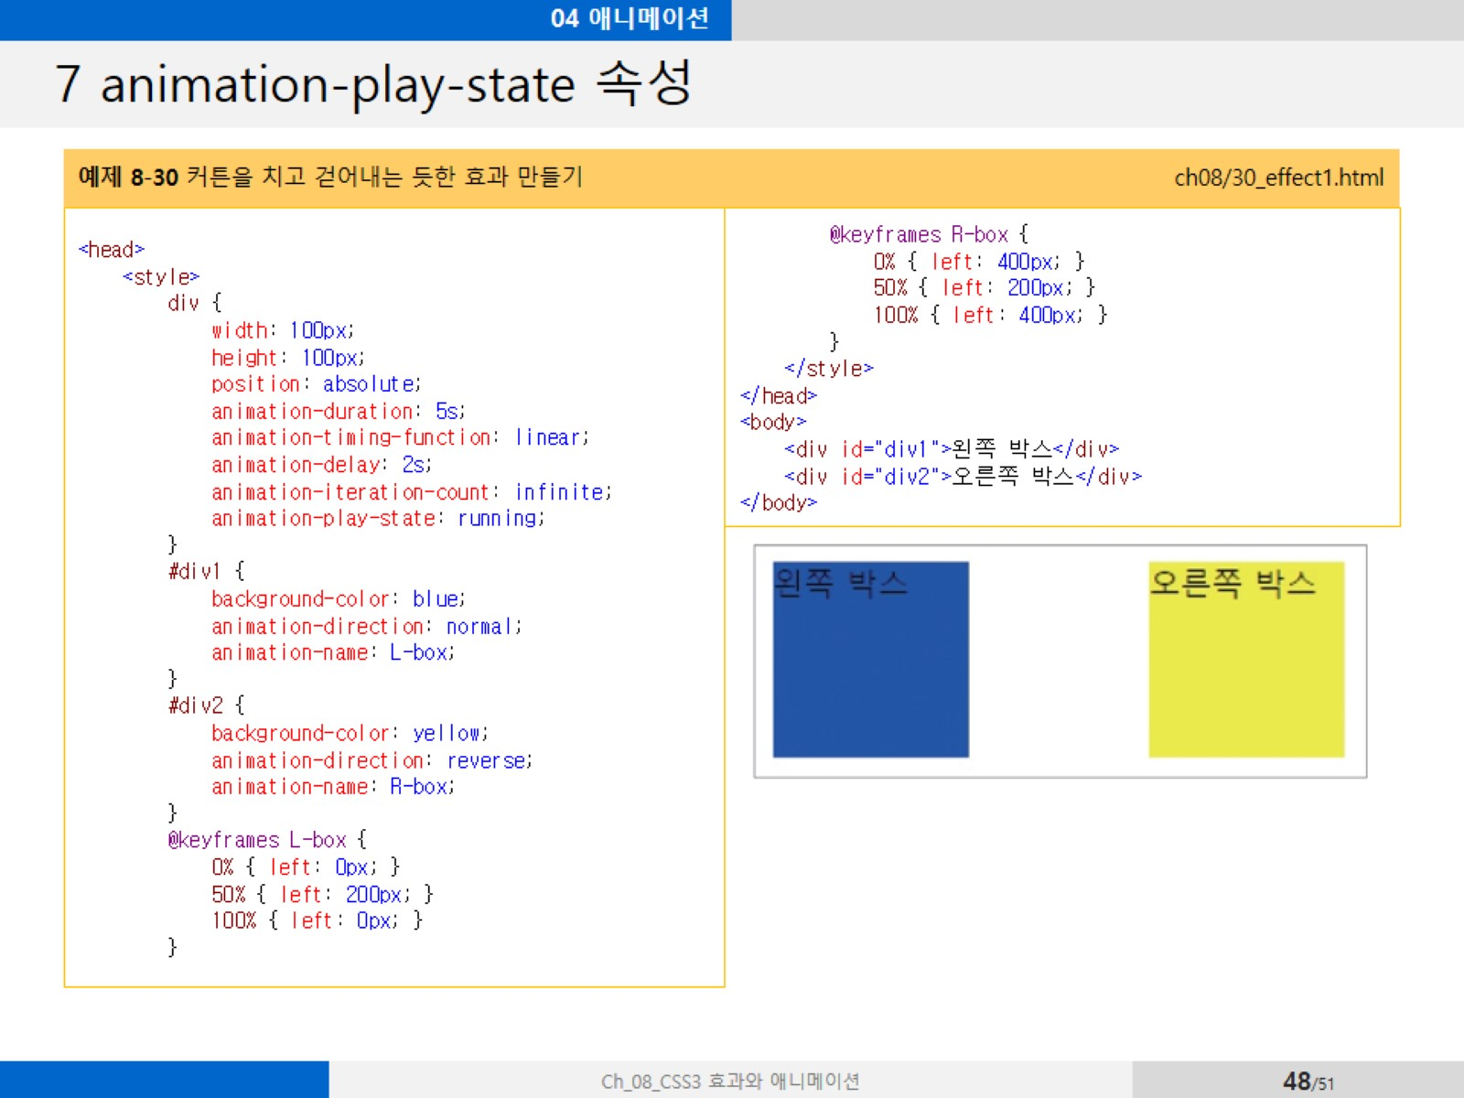
7 animation-play-state 속성

Slide 49
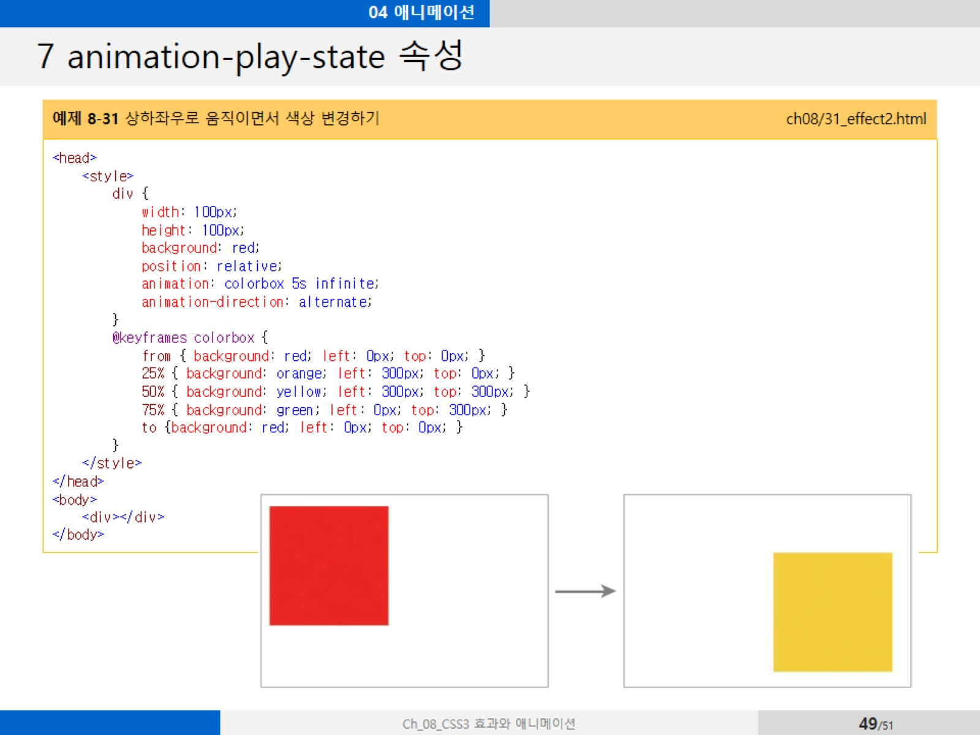
7 animation-play-state 속성

Slide 50
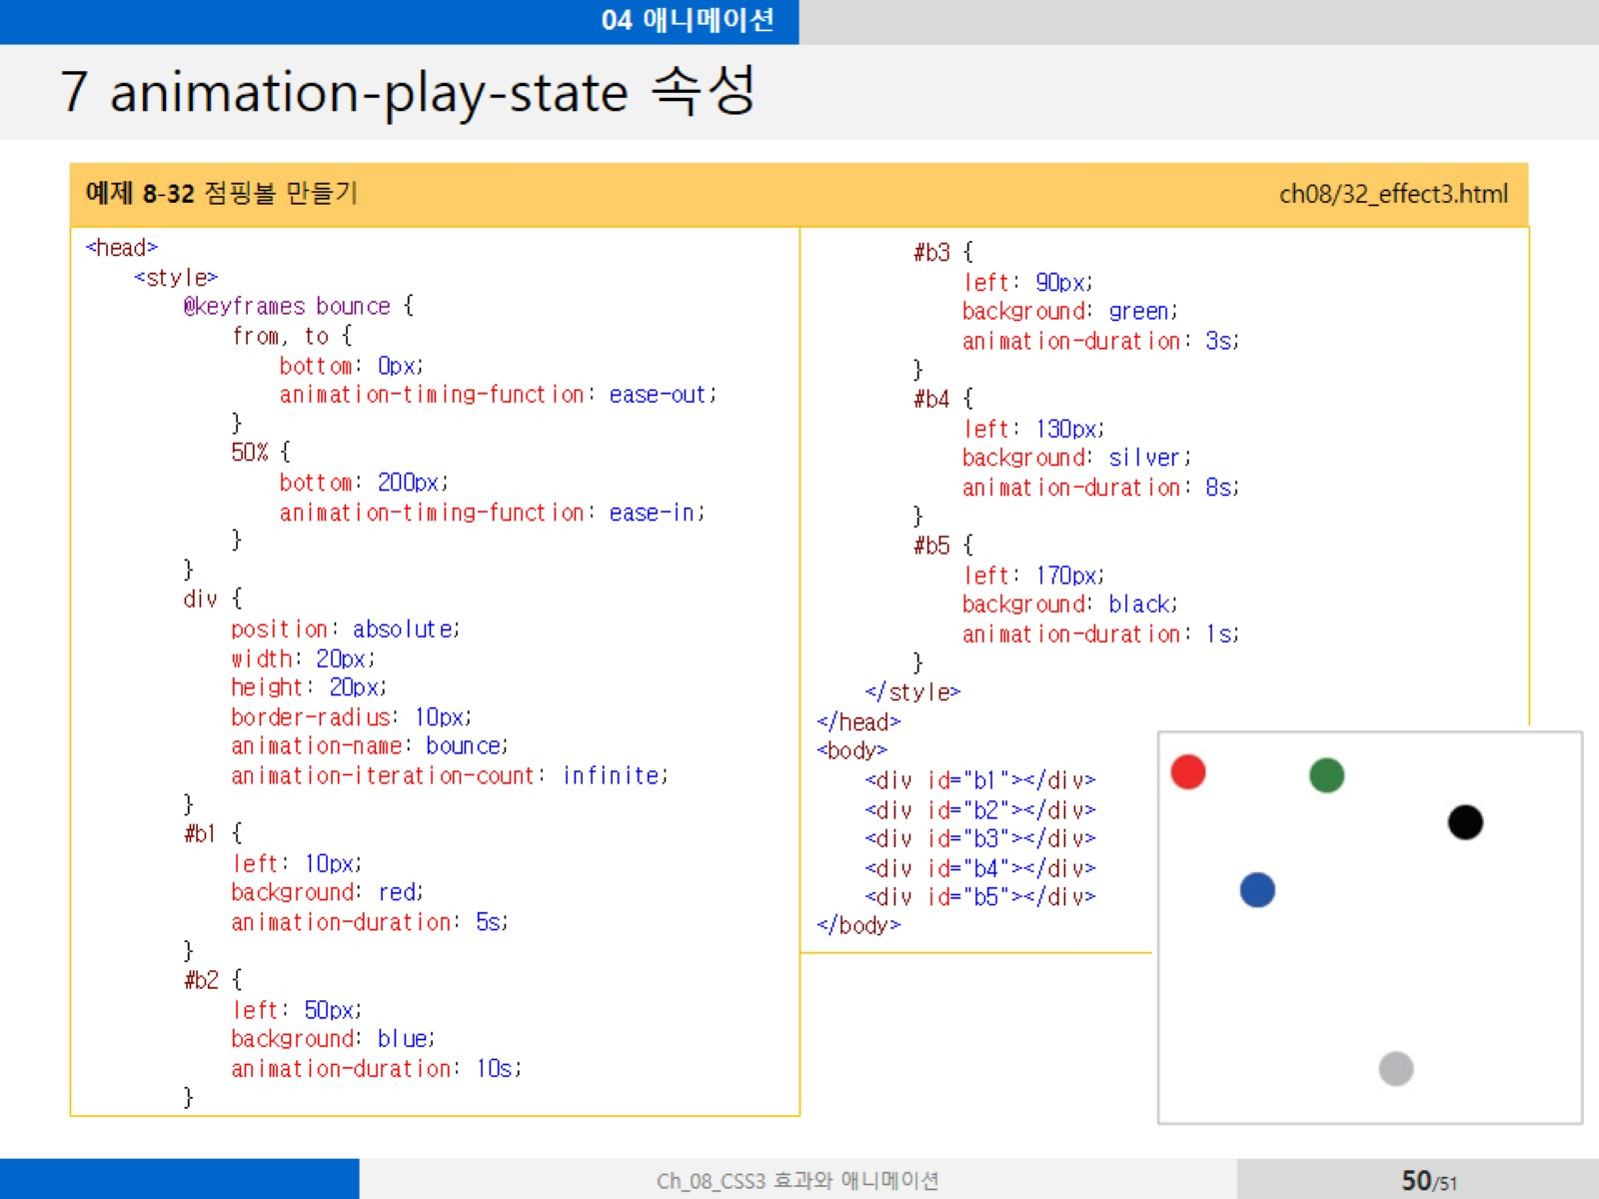
7 animation-play-state 속성

Slide 51


